Slide 1
LA FORESTA EQUATORIALE

Slide 2
INDICE DEGLI ARGOMENTI 1. LA VEGETAZIONE 2. LA FAUNA 3. I POPOLI DELLA FORESTA 4. LA DEFORESTAZIONE: CAUSE E CONSEGUENZE l’agricoltura di sussistenza l’agricoltura di piantagione l’estrazione del legname l’allevamento le attivita’ minerarie 5. cosa fare per salvare la foresta

Slide 4
LA VEGETAZIONE

Slide 5
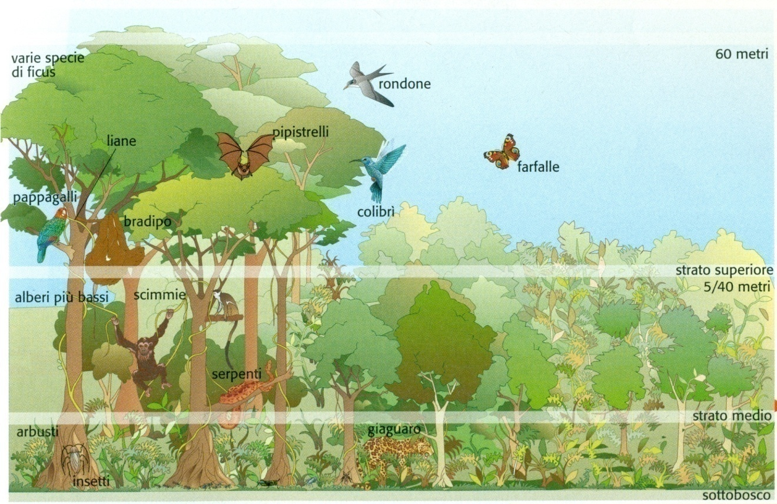
LA VEGETAZIONE
Dal livello del suolo fino alle chiome degli alberi più alti, la foresta pluviale si dispone su una serie di strati che dipendono dalla quantità di luce solare che riesce a filtrare.
Lo strato più basso è perennemente in penombra e la vegetazione è quindi piuttosto scarsa (cespugli, arbusti, felci, palme) [fig. 1]. Nei periodi di piena, le acque dei grandi fiumi si sollevano (talora fino a 17 m.) e invadono stabilmente ampie zone di foresta, formando stagni e acquitrini [fig. 2].
Nello strato intermedio (fino a 45 m.) si trovano arbusti e alberi i cui tronchi sono avvolti da liane e piante rampicanti [fig. 3].
Oltre questa quota vi sono le chiome degli alberi più alti (fino a 70 m.), sempre illuminate dal Sole [fig. 4].
1- Ricerca in internet, e riportale nella slide successiva, le immagini che ritraggono i vari aspetti delle vegetazione della foresta pluviale, collegandole ai numeri delle figure presenti nel testo.

Slide 7
SETTEMBRE 20, 2018
PIANTE MEDICINALI DAL MONDO: BRASILE
La natura è una delle principali fonti della farmaceutica moderna. Nonostante oggigiorno la maggior parte dei farmaci si ottengano con processi di sintesi chimica, molti principi attivi sono di origine naturale. Più esattamente, vengono estratti da piante.
Non è una novità l’origine naturale di certi antibiotici e cortisonici, nonché dell’aspirina e della morfina. Per questo negli ultimi anni si è registrato un risveglio dell’interesse delle case farmaceutiche per la ricerca di nuove formule e principi attivi di origine vegetale per la cura del cancro, dell’HIV e di altre malattie. L’attenzione è rivolta soprattutto verso gli ecosistemi più ricchi e ancora da esplorare come le foreste tropicali appunto.
In un’intervista, il direttore dell’Istituto di Botanica Economica del Giardino Botanico di New York, afferma che nella selva tropicale esistono almeno 300 nuovi principi attivi in attesa di essere scoperti. Il numero non è casuale ma il risultato dei calcoli realizzati dall’esperto. Considerato che esistono circa 250.000 specie vegetali e che, finora, se ne sono studiate circa 2.500, ci sono ancora molti possibili principi curativi da scoprire e sperimentare.
Di questi potenziali agenti curativi, circa un 30-50% si troverebbe nella regione amazzonica, una delle fonti con maggior diversità biologica del pianeta. Qui si trovano anche i curanderos, guaritori indigeni che si tramandano le conoscenze della medicina tradizionale di generazione in generazione. Questa foresta tropicale ci ha già offerto decine di sostanze che hanno rivoluzionato la medicina occidentale. Alcuni esempi sono il curaro (Strychnos toxifera), usato come componente fondamentale per gli anestetici, e la cinchona (Cinchona officinalis) contro la malaria.

Slide 8
1- Molti dei medicinali che troviamo in farmacia utilizzano principi attivi che sono stati ricavati da piante che si trovano, in gran parte, nella foresta equatoriale. Ricerca su internet i loro nomi commerciali (qualcuno ti sarà già familiare) e scrivili nei seguenti riquadri suddividendoli per categoria.
ANTIBIOTICI
ANTIDOLORIFICI
ANTINFIAMMATORI
DIURETICI
SEDATIVI
ANTIPIRETICI

Slide 9
LA FAUNA

Slide 10
LA FAUNA
La fauna si è adattata alla stratificazione della vegetazione: nello strato più elevato vi sono numerosi uccelli; in quelli intermedi scimmie e bradipi; sugli alberi e al suolo strisciano numerosi rettili.
La vegetazione fitta e impenetrabile non consente ad animali di grossa taglia di vivere nella foresta.
Nei corsi d’acqua vi sono caimani, coccodrilli e moltissimi pesci, tra cui i temibili piranha.
L’aria calda e umida favorisce, infine, lo sviluppo di un’estrema varietà di insetti, batteri e parassiti che diffondono malattie pericolose per l’uomo, come la malaria e la malattia del sonno.
Nella foresta amazzonica vivono probabilmente milioni di specie animali, ma non tutte sono state scientificamente classificate, soprattutto tra gli insetti.
Ecco i numeri ad oggi:
• Oltre 100.000 specie di invertebrati • 3.000 specie di pesci di acqua dolce • 400 specie di anfibi • 378 specie di rettili • 1.300 specie di uccelli • 427 specie di mammiferi, di cui 114 specie di primati solo in Brasile.
1- Ricerca in internet le immagini degli animali della foresta pluviale e inseriscile nelle seguenti slide in base alle indicazioni contenute nei riquadri.

Slide 15
Agosto 2019
Per le migliaia di specie di mammiferi, rettili, anfibi e uccelli che vivono in Amazzonia, l'impatto degli incendi avverrà su due fasi: una immediata, l'altra sul lungo termine. "In Amazzonia nulla è adattato al fuoco", dice William Magnusson, ricercatore che si sta specializzando nel monitoraggio della biodiversità al National Institute of Amazonian Research (INPA) di Manaus, in Brasile. In alcune foreste, comprese alcune degli Stati Uniti, gli incendi sono fondamentali per mantenere gli ecosistemi in salute. Gli animali si sono adattati per gestirli; per molti sono parte della sopravvivenza. Il picchio dorsonero, nativo dell'America Occidentale, nidifica solo negli alberi bruciati e si nutre dei coleotteri che infestano il legno bruciato. Ma l'Amazzonia è diversa. La foresta pluviale è così unica nella sua ricchezza e diversità proprio perché non brucia davvero, dice Magnusson. A volte ci sono incendi naturali, ma sono di piccole dimensioni, bruciano vicino al terreno e vengono rapidamente estinti dalla pioggia. "In pratica l'Amazzonia non bruciava da centinaia di migliaia o milioni di anni". Non è come in Australia, ad esempio, dove l'eucalipto morirebbe senza incendi frequenti. La foresta pluviale non è fatta per gli incendi.
È probabile che si tratti di "un duro colpo per la fauna selvatica, sul breve termine", spiega Mazeika Sullivan, professore associato alla Ohio State University's School of Environment and Natural Resources, che ha lavorato sul campo nell'Amazzonia colombiana. In genere, spiega Sullivan, durante un incendio gli animali hanno poche scelte. Possono cercare di nascondersi sottoterra o nell'acqua. Possono spostarsi, o possono morire. In questa situazione saranno molti gli animali a morire, per le fiamme, per il calore delle fiamme o per il fumo inalato, prosegue Sullivan. "Ci saranno vincitori immediati e sconfitti immediati. In un sistema che non è adattato al fuoco, ci saranno molti più sconfitti rispetto ad altri ambienti".

Slide 16
Alcuni tratti potrebbero tornare utili durante un incendio. Essere animali naturalmente mobili aiuta. Le specie grandi e rapide come giaguari e puma, dice Sullivan, potrebbero riuscire a scappare, come anche alcuni uccelli. Ma gli animali lenti, come bradipi e formichieri ma anche piccole creature come rane e lucertole, potrebbero morire, incapaci di scappare dal fuoco abbastanza velocemente. "Basta che un animale riesca a scappare tra le chiome degli alberi, ma scegliendo l'albero sbagliato", continua Sullivan, perché finisca per morire comunque.
È difficile a dirsi. Gli incendi in Amazzonia sono del tutto diversi da quelli negli Stati Uniti, in Europa o in Australia, dice Magnusson, dove sappiamo molto rispetto alla distribuzione delle specie. Nella foresta pluviale non sappiamo abbastanza sull'areale di molti animali per poter stabilire quali specie siano più a rischio. In ogni caso, tuttavia, alcune in particolare preoccupano gli esperti. Il titi di Milton, un primate scoperto nel 2011, è stato trovato solamente in un'area del Brasile - la parte meridionale dell'Amazzonia - che al momento è in fiamme. Un altro primate descritto di recente, il tamarino di Mura, vive in una piccola area del Brasile centrale anch'essa minacciata dagli incendi in corso, spiega Carlos César Durigan, direttore della Wildlife Conservation Society of Brazil. È possibile che queste specie siano native di queste specifiche regioni, prosegue Durigan. "Temo che potremmo perdere molte di queste specie endemiche".
Sul breve termine, i grandi corsi d'acqua sono al sicuro. Ma gli animali che vivono in piccoli fiumi o ruscelli - dall'alta biodiversità - potrebbero non cavarsela troppo bene. "Il fuoco passa sopra i piccoli corsi d'acqua", dice Sullivan. Gli anfibi acquatici, che hanno bisogno di restare parzialmente al di sopra dell'acqua per respirare, sono in pericolo. Il fuoco potrebbe anche alterare la chimica dell'acqua al punto da rendere la vita al suo interno insostenibile nel breve termine, aggiunge Sullivan.

Slide 17
Anche questo sarà un duro colpo. "Gli effetti sul lungo termine saranno probabilmente i più catastrofici", dice Sullivan. L'intero ecosistema delle aree di foresta pluviale bruciate sarà alterato. Ad esempio, le fitte chiome degli alberi della foresta pluviale bloccano gran parte dei raggi solari dal raggiungere il terreno. Il fuoco ha spalancato questa tettoia, facendo entrare la luce e modificando radicalmente i flussi energetici di un intero ecosistema. Questo potrebbe avere effetti a cascata sull'intera rete trofica, dice Sullivan. Sopravvivere in un ecosistema radicalmente trasformato sarà complesso per molte specie. Tanti anfibi, ad esempio, hanno una pelle che per consistenza e trama ricorda la corteccia degli alberi, le foglie o gli alberi, in modo da potersi mimetizzare. "Ora, all'improvviso, le rane sono costrette a muoversi su uno sfondo del tutto diverso. Sono esposte".
Molti animali amazzonici sono specialisti - specie che si sono evolute e adattate per prosperare in nicchie ecologiche - I tucani, ad esempio, mangiano frutta inaccessibile ad altre specie: con i loro lunghi becchi possono infilarsi in fessure altrimenti irraggiungibili. Un crollo di questi frutti, per via degli incendi, potrebbe far crollare le popolazioni di tucani locali. Le scimmie ragno, invece, vivono in alto tra le chiome degli alberi per evitare la competizione ai "piani" più bassi. "Cosa succederà, perdute le chiome degli alberi?", si chiede Sullivan. "Saranno forzate a spostarsi in altre zone con più competizione".
Secondo Sullivan gli unici "vincitori" nelle foreste bruciate saranno, probabilmente, rapaci e altri predatori, perché i paesaggi bruciati rendono la caccia più facile.
Ci saranno altre conseguenze per la fauna selvatica?
Magnusson è più preoccupato delle ripercussioni della perdita di foresta. "Senza la foresta pluviale, perdiamo il 99% delle specie", commenta. Se questi incendi fossero una tantum non sarebbe necessariamente così preoccupante, aggiunge, ma nelle politiche brasiliane c'è stato un importante cambiamento che "incoraggia la deforestazione”. Si riferisce al presidente Jair Bolsonaro che vuole aprire l'Amazzonia allo sfruttamento economico. "Il segnale politico che questo manda è che fondamentalmente non ci sono più leggi, quindi chiunque può fare ciò che vuole".
1- Dall’articolo sono stati tolti il titolo, il sommario e le domande dell’intervistatore. Prova ad inserirli tu.

Slide 18
I POPOLI DELLA FORESTA

Slide 19
Gli uomini della foresta equatoriale
Le aree coperte dalla foresta equatoriale, dopo i deserti e le zone polari, sono le regioni della Terra meno densamente popolate, appena 1-10 abitanti per kmq. Questa scarsa densità è dovuta alle difficili condizioni ambientali che ostacolano l'insediamento umano, come l'elevata umidità, il caldo soffocante, l'uniformità delle stagioni. D'altra parte in questo ambiente vivono e prolificano insetti portatori di gravi malattie come la malaria, la febbre gialla, la malattia del sonno, che colpiscono uomini e bestiame domestico; sono molto diffusi i parassiti dell'uomo e imperversano gravi malattie contagiose come il tracoma e la lebbra. Inoltre questo ambiente così lussureggiante, contrariamente a quanto si possa credere, non offre molto cibo vegetale e animale, giacché poche sono le piante commestibili e scarsi gli animali di media taglia dalle carni gustose.
Per questi motivi la foresta pluviale è abitata da rade popolazioni tra le più primitive della Terra. Molte di queste genti vivono solo di raccolta, di caccia o di pesca. e qualcuna pratica anche un'agricoltura arcaica [fig.4]. in aree molto limitate; si tratta sempre di piccolissimi gruppi umani che vivono dispersi in regioni molto estese e che hanno soltanto sporadici contatti con le altre comunità.
Per migliaia di anni gli indigeni della foresta hanno vissuto rispettando l'equilibrio naturale: essi bruciavano sì tratti di foresta per liberare il terreno dove dovevano costruire un villaggio o una fattoria, ma questo non ha provocato danni durevoli nella foresta. Nelle pause della caccia e della pesca gli uomini si incaricano del disboscamento e compiono le operazioni di semina o di trapianto. Le donne raccolgono non solo i prodotti dell'orto, ma anche quelli spontanei, compresi molti tipi di vermi e insetti. La loro conoscenza delle proprietà delle differenti piante si estende anche all' uso di numerose piante medicinali; si è infatti scoperto che presso la tribù degli Yanomami, nel nord ovest dell’Amazzonia, la schizofrenia e altri disturbi del sistema nervoso venivano curati con erbe mediche.
1- Evidenzia in grassetto le informazioni principali ed inserisci nel testo, dove lo ritieni più opportuno, i numeri delle immagini che seguono (vedi esempio).

Slide 20
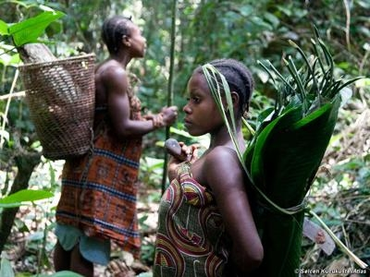
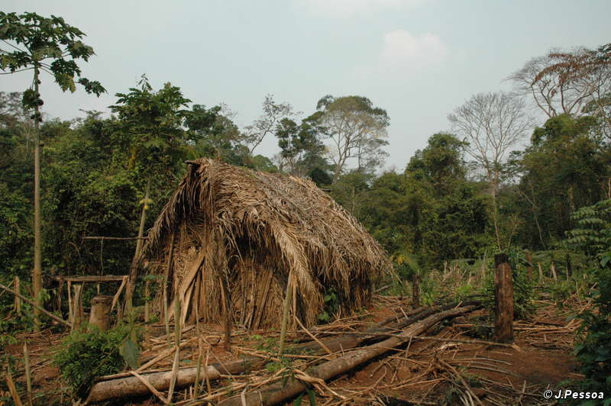
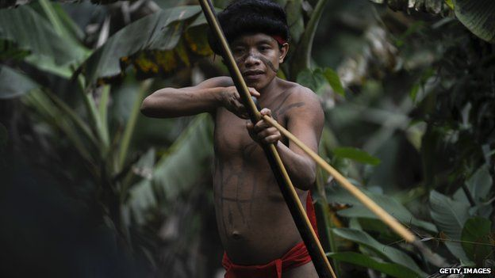
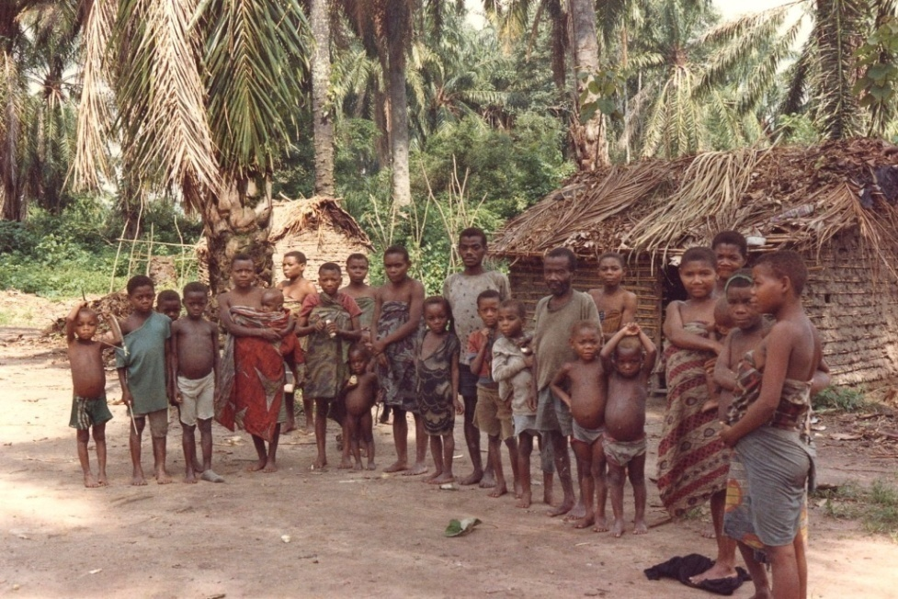
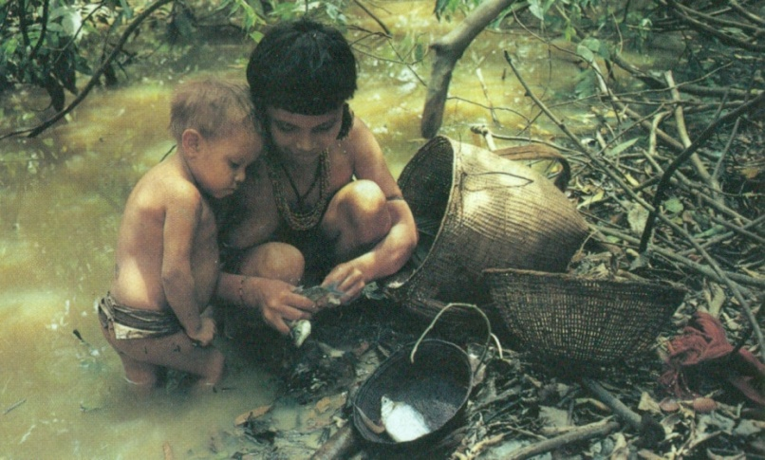
fig. 1
Capanna e orto in cui vengono coltivate manioca e altre verdure
fig. 2
fig. 4
Abitanti di un villaggio pigmeo
fig. 3
fig. 5

Slide 21
13 apr 2021
Le comunità indigene devono avere la massima priorità, dicono gli autori dello studio. Se le foreste sono gestite da governi, aziende o privati, la loro conservazione è peggiore, e di molto, e la loro distruzione procede molto più velocemente.
In Amazzonia, per esempio, il 45% delle foreste vergini si trovano in territori indigeni. Tra il 2000 e il 2016, circa il 4,9% delle foreste è scomparso. Nei territori “non indigeni” la percentuale rilevata era dell'11,2%. Se le popolazioni indigene avessero una gestione delle loro foreste altrettanto distruttiva, la conservazione dell’Amazzonia potrebbe presto subire una accelerazione in senso negativo che porterebbe il clima locale a subire cambiamenti devastanti e la foresta pluviale a degradarsi in modo irreversibile convertendola in una savana.
"Per i popoli indigeni, le foreste sono luoghi spirituali. Forniscono cibo e medicine. Sono un luogo dove si costruiscono relazioni, non solo tra gli esseri umani, ma con i fiumi, con l'acqua, con le diverse specie", dice Myrna Cunningham Kain, presidente del Fondo di Sviluppo dei Popoli Indigeni dell'America Latina e dei Caraibi (FILAC).
In particolare, i valori culturali e le tradizioni che si tramandano sono componenti che contribuiscono a fare dei popoli indigeni i migliori protettori delle foreste tropicali. Le conoscenze culturali, le tradizioni e le lingue indigene devono quindi essere recuperate e promosse. In particolare, le donne e il dialogo intergenerazionale giocano un ruolo speciale in questo senso.
Un altro fattore chiave sono i diritti collettivi acquisiti sul possesso della terra, che sono concessi e mantenuti dallo stato e proteggono, per esempio, contro l'invasione da parte dei taglialegna e degli agricoltori, così come contro il furto di terre (land grabbing). Tuttavia, manca il riconoscimento di questi diritti: sebbene i popoli indigeni vivano su 404 milioni di ettari di terra tra America Latina e Caraibi - di cui 330 milioni sono foreste, 173 milioni di queste ancora intatte - solo 269 milioni di ettari sono stati formalmente riconosciuti dai governi come territori indigeni.
1- Scrivi il titolo e il sommario dell’articolo.

Slide 22
Gli Indiani incontattati del Brasile
Survival 13 marzo 2019
Nell’Amazzonia brasiliana abitano più tribù incontattate che in qualunque altra regione del mondo. Stando alle stime del dipartimento governativo agli affari indigeni, il FUNAI, i gruppi isolati sarebbero almeno 100.
La loro decisione di non stabilire contatti con le altre tribù e gli esterni è quasi certamente il risultato dei disastrosi rapporti precedenti e del reiterarsi delle invasioni e della distruzione della loro foresta.
Quel che si sa di questi popoli è molto poco. Ma sappiamo con certezza che vogliono rimanere isolati: rispondono agli esterni e agli aerei che li sorvolavano scoccando contro di loro delle frecce o nascondendosi nel folto della foresta.
Questi piccoli gruppi dispersi vivono principalmente negli stati di Rondônia, Mato Grosso e Maranhão e sono i sopravvissuti ai brutali furti di terra compiuti da compagnie del legname, allevatori e altri invasori, che hanno preso di mira e assassinato molti dei loro famigliari.
Oggi, c’è chi dà ancora loro la caccia, deliberatamente, e le foreste in cui abitano vengono distrutte rapidamente.
Le tribù isolate sono tutte estremamente vulnerabili a malattie come l’influenza o il comune raffreddore trasmessi dagli esterni, contro cui non hanno difese immunitarie: il rischio di ammalarsi costituisce per loro un buon motivo per evitare il contatto.
1- Scrivi, dividendolo in tre punti, il sommario dell’articolo.
2- Inserisci nel testo, dove lo ritieni più opportuno, i numeri delle immagini seguenti.

Slide 23
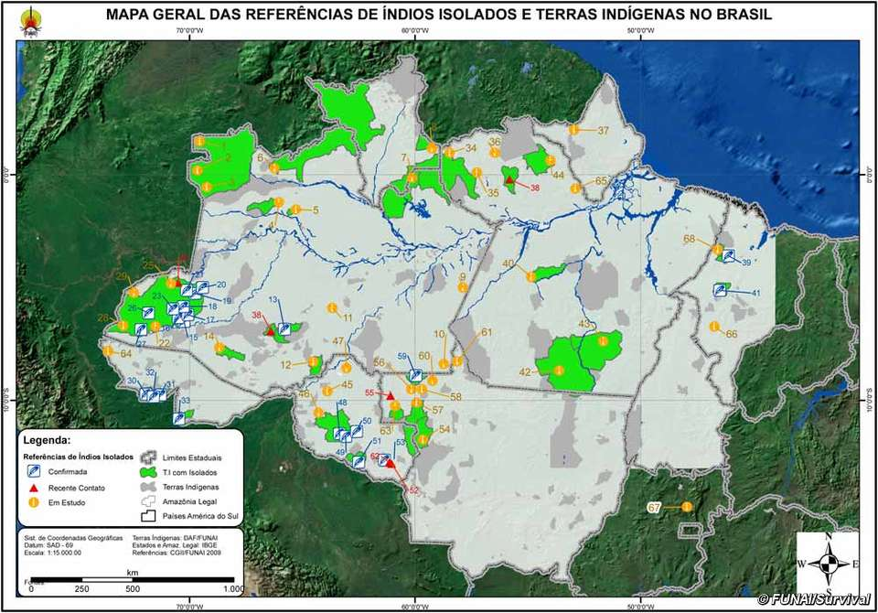
Una mappa delle tribù incontattate del governo brasiliano.
fig. 1

Slide 24
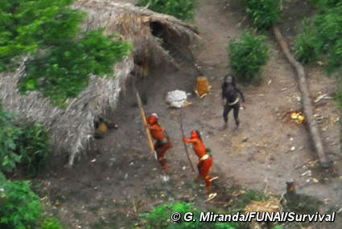
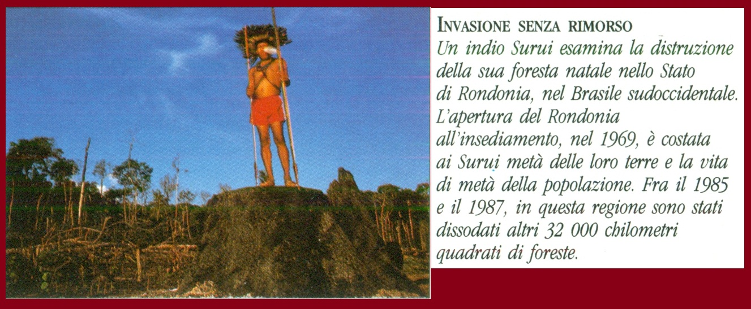
fig. 2
Indiani incontattati in Brasile individuati dall’alto durante una spedizione governativa, maggio 2008.
fig. 3

Slide 25
Gaianews.it 26.04.2012
Gli Awà, una popolazione di indigeni dell’Amazzonia, sono sull’orlo dell’estinzione, ne restano solo 355. Secondo le associazioni umanitarie sono perseguitati dai pistoleros, così vengono ormai chiamati, che li ammazzano a sangue freddo quando li incontrano nella foresta. I pistoleros sono allevatori che vogliono la terra per realizzare ranches in cui allevare le vacche. Oppure sono emissari delle grandi compagnie che tagliano ed esportano la legna illegalmente. La deforestazione illegale avviene attraverso gli incendi: per gli Awá questo significa perdere tutto.
Gli Awá sono una delle sole due tribù nomadi di cacciatori-raccoglitori rimaste in Amazzonia. Secondo Survival, ora sono fra le tribù più minacciate del mondo, assalite da uomini armati, taglialegna e contadini coloni ostili. Gli Awá sono fra le tribù incontattate, cioè quei gruppi umani che non hanno contatti pacifici con nessun membro delle culture o delle società dominanti.
Questa è una delle testimonianze riportata dal giornale The Guardian di un giovane Awá : “Questa terra è mia, è nostra. Loro possono tornare nelle città, ma noi indiani viviamo nella foresta. Stanno per uccidere tutto. Tutto sta morendo. Moriremo tutti di fame, i bambini saranno affamati , mia figlia avrà fame e io avrò fame. “
In una precedente intervista rilasciata a Survival International, un altro membro della tribù, Karapiru, ha descritto come la maggior parte della sua famiglia sia stata uccisa dagli allevatori. “Mi sono nascosto nella foresta e sono fuggito dai bianchi. Hanno ucciso mia madre, i miei fratelli e mia moglie”, ha detto. “Sono stato ferito durante il massacro, ho sofferto molto perché non ho potuto mettere nessuna medicina sulla mia schiena perchè non riuscivo a vedere la ferita: è ​​stato incredibile che io sia sfuggito – è stato grazie al Tupã [spirito].. ho trascorso molto tempo nella foresta, affamato e inseguito dagli allevatori. Sono fuggito, per conto mio. Non avevo una famiglia che mi aiutasse, con cui parlare. Così sono andato sempre più in profondità nella foresta. Spero che quando mia figlia crescerà lei non dovrà affrontare i problemi che ho avuto io. Spero che sarà meglio per lei. Spero che le stesse cose che sono successe a me non accadranno a lei.”
1- Dopo aver evidenziato in grassetto le informazioni principali, scrivi il titolo e il sommario dell’articolo.

Slide 26
LA DEFORESTAZIONE
CAUSE E CONSEGUENZE

Slide 27
Le foreste tropicali offrono un vasto assortimento di risorse in regioni del mondo fra le più povere e gravate da una sempre più crescente sovrappopolazione. I Paesi di queste aree del mondo stanno lottando per raggiungere un miglior livello di vita e la via di questo sviluppo prevede lo sfruttamento massiccio delle risorse naturali, che per la maggior parte sono costituite dalle foreste o sono presenti in esse. Possiamo quindi prevedere che per i prossimi anni la pressione sulle foreste aumenterà sempre di più. Se consideriamo che già il 50% è stato distrutto e circa il 30% lo sarà nei prossimi 20-30 anni il quadro per il futuro si presenta drammatico.
I Paesi poveri non sono tuttavia i soli ad avere delle aspettative sulle foreste tropicali; sono le ricche nazioni industriali, di cui facciamo parte, a generare la domanda che sorregge il commercio di legname tropicale ed il mercato del bestiame da macello che bruca i pascoli una volta ricoperti dalla foresta. A tutto questo si aggiunge il cappio del debito internazionale, sempre in aumento, tra le nazioni industriali e quelle del Terzo Mondo che spesso costringe i Paesi che possiedono delle foreste a sottoporle ad uno sfruttamento eccessivo.
1- Evidenzia nel testo le informazioni principali e dai un titolo all’articolo.

Slide 28
La foresta equatoriale contrariamente a quanto si può pensare, è poco fertile; infatti le sostanze nutritizie che si producono dalla rapidissima decomposizione delle foglie, dei tronchi caduti e degli animali morti vengono immediatamente assorbite dalle radici delle piante senza avere il tempo di penetrare profondamente nel suolo; nella foresta perciò lo strato di terreno fertile è poco profondo, e le piante sono costrette a sviluppare le radici in superficie. Distrutta la foresta rimarrà quindi un suolo fertile solo in superficie che, non essendo più trattenuto dal viluppo delle radici e non più difeso dal fogliame contro l'azione battente delle piogge, sarà rapidamente eroso dalle acque piovane; queste con la loro azione dilavante asporteranno dal suolo i sali minerali, come i nitrati e i fosfati, indispensabili alla crescita di qualsiasi pianta, sia di quelle alimentari, come cereali e legumi, che di quelle industriali, come canna da zucchero, caffè, banane, introdotte dall'uomo nelle radure della foresta. Alla fine resterà un suolo sterile indurito dalla forte insolazione e dalle piogge battenti.
1- Evidenzia nel testo le informazioni principali e dai un titolo all’articolo sotto forma di domanda.

Slide 29
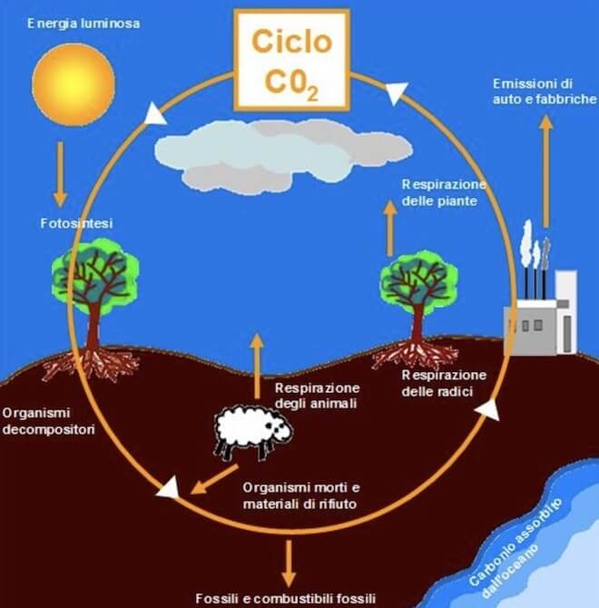
Le foreste pluviali fungono da serbatoi di carbonio grazie alla loro ricchezza di alberi e piante che “risucchiano” l’anidride carbonica dall’ambiente e la utilizzano per la fotosintesi, il carbonio viene infatti “sequestrato” dalle piante e immagazzinato come biomassa.
Un’enorme quantità di carbonio viene anche immagazzinata nel suolo come materia organica morta, come gli alberi in decomposizione; in termini più semplici, meno alberi significa meno potenziale per la foresta pluviale di assorbire carbonio.

Slide 30
Quali sono le conseguenze della deforestazione per il clima della Terra?
Fino agli anni ’90 e ai primi 2000, le foreste tropicali intatte hanno assorbito circa il 15% dell’anidride carbonica immessa nell’atmosfera da attività umane. Tra queste, quella amazzonica è la più grande della terra, conosciuta come uno dei suoi polmoni verdi più importanti. Gli anni ’90 sono però stati il picco a partire dal quale la differenza tra produzione e assorbimento di CO2 nella foresta amazzonica è andata diminuendo. L’Amazzonia, infatti, non solo assimila, ma anche produce anidride carbonica tramite i normali processi di fotosintesi. Il titolo di polmone verde del mondo le deriva dal fatto di essere normalmente in grado di assorbire più CO2 di quanta ne produca. Un’abilità che però la foresta amazzonica sembra stare perdendo in alcune sue zone.
Oltre a mitigare l’effetto serra, le foreste pluviali regolano complessivamente la temperatura della Terra, assorbendo buona parte delle radiazioni solari; aiutano inoltre a sostenere il ciclo dell’acqua: delle precipitazioni che colpiscono le foreste pluviali, più del 50% torna nell’atmosfera per evaporazione, a beneficio delle piogge in tutto il pianeta.
1- Evidenzia nel testo le informazioni principali ed elenca le tre conseguenze che si avranno con la deforestazione.

Slide 31
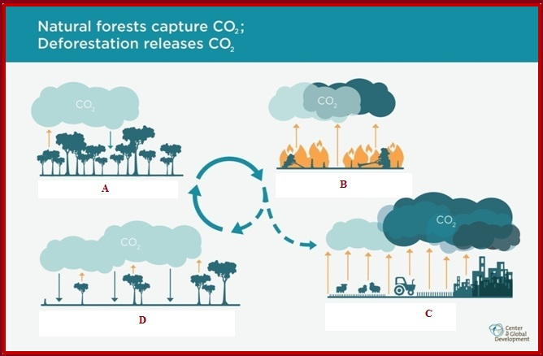
1- Scrivi la didascalia di ciascuna delle quattro immagini.

Slide 32
L’agricoltura di sussistenza

Slide 33
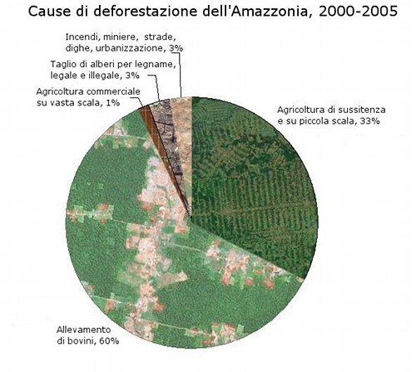
L’agricoltura di sussistenza è una delle cause principali della distruzione della foresta tropicale. Grandi estensioni di foresta vengono abbattute per ricavarne terreno coltivabile. I contadini abbattono appezzamenti di foresta e usano il terreno per coltivare di che sfamarsi. Questo tipo di coltivazione, chiamato “taglia-e-brucia“, è l'unico praticabile, dato il terreno povero di sostanze nutritizie. L'ecosistema viene distrutto in modo definitivo e la terra deve essere abbandonata dopo qualche anno; i coloni possono solo spostarsi altrove e ricominciare lo stesso processo distruttivo. Miseria, sovrappopolazione e distribuzione ineguale delle proprietà terriere sono le vere cause che costringono i coloni in una via finora senza molte alternative.
1- Evidenzia nel testo le informazioni principali e inserisci, dove lo ritieni opportuno, l’indicazione delle due immagini.
fig. 1
fig. 2

Slide 34
L’agricoltura di piantagione

Slide 35
L'agricoltura di piantagione è un'agricoltura basata sulla monocoltura di piante tropicali e sub-tropicali quali caffè, cacao, tè, cocco, banane.
Le aziende agricole sono di proprietà di multinazionali straniere, prevalentemente europee o statunitensi. Hanno grandi dimensioni ed effettuano la produzione esclusivamente per i mercati internazionali. Spesso l'esportazione di tali prodotti costituisce una elevata percentuale delle esportazioni nazionali e crea una forte dipendenza, dei paesi in cui essa è praticata, dai mercati stranieri, con rischi di sovrapproduzione che si riflettono sui prezzi e sull'occupazione.
1- Dai un titolo all’articolo in forma di domanda

Slide 36
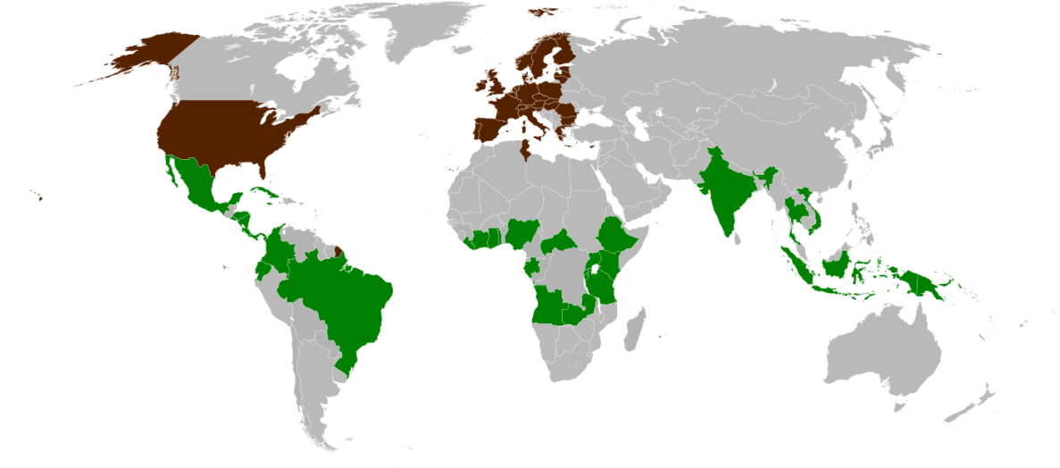
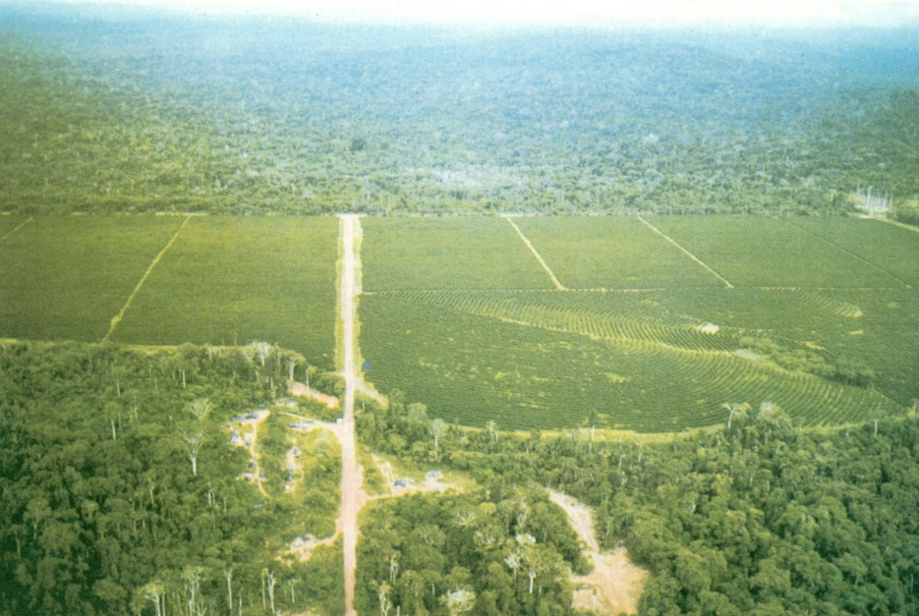
1- Inserisci nel testo, dove lo ritieni opportuno, l’indicazione delle due immagini.
Paesi esportatori di caffè
Paesi importatori di caffè
fig. 1
IL CAFFÈ
Complessivamente, nel mondo si bevono all’incirca 2,5 miliardi di tazze al giorno di caffè. Dopo l’acqua, il caffè è la bevanda più consumata al mondo, La produzione di caffè dovrà triplicare entro il 2050 per soddisfare la domanda globale: il 60% dell’area che sarebbe idonea a coltivare il caffè nel 2050 è oggi coperta da foreste.
La coltivazione tradizionale del caffè avveniva all’ombra degli alberi, ai margini delle foreste. Nessun albero veniva abbattuto. Oggi sono invece sempre più intensive e sempre meno sostenibili le piantagioni di caffè nel mondo. Negli ultimi vent’anni le coltivazioni sono diventate distese di terreno in pieno sole, gestite con moderne tecniche agroindustriali: il caffè al sole cresce più velocemente ed offre un rendimento superiore rispetto a quello coltivato all’ombra. In Brasile si coltiva la qualità Arabica di cui è il maggiore produttore mondiale.
I paesi produttori consumano solo una quantità minima di caffè e il 75% della quantità prodotta viene esportata.
fig. 2
Mato Grosso do Norte (Brasile): una grande piantagione di caffè si allarga con le sue forme geometriche in mezzo a un paesaggio ancora allo stato primitivo.

Slide 37
CAFFÈ e SOSTENIBILITÀ
COSA POSSIAMO FARE PER LIMITARE IL NOSTRO IMPATTO AMBIENTALE E TUTELARE LE COMUNITÀ AGRICOLE?
ll "Caffè Manifesto" di Altromercato viene prodotto dalla cooperativa Tzeltal-Tzotzil, fondata in Messico nel 1986, che dal 1998 ha iniziato la conversione biologica del caffè e oggi produce 100% caffè di qualità arabica certificato bio. I contadini indigeni delle etnie Tzeltal e Tzotzil possono continuare a vivere nelle loro terre nel nord del Chiapas secondo le loro tradizioni e cultura. E con una giusta remunerazione.
Per le comunità Tzeltal e Tzotzil, come per i loro antenati, è molto importante salvaguardare le risorse naturali e la scelta dell'agricoltura biologica è stata subito condivisa all'unanimità. La cooperativa vuole che tutti i soci curino l’ambiente e prevengano ogni forma di contaminazione per proteggere il pianeta. Questo si traduce in un dettagliato “piano ambientale” e azioni concrete: piantare e curare gli alberi del “cafetal” per garantire ombra naturale alle piante di caffè, selezionare e preservare i semi autoctoni di caffè, fagioli e mais, riutilizzare tutti gli scarti della raccolta del caffè per il compost, raccogliere e differenziare adeguatamente i rifiuti. Il compost, che serve per arricchire il terreno è particolarmente importante nell’agricoltura biologica e ai contadini viene spiegato passo per passo come realizzarlo in autonomia. Così si possono riciclare gli scarti e ottenere un caffè arabica di ottima qualità, grazie a un terreno fertile e alla coltivazione all’ombra, garanzie di sostenibilità ora e in futuro.
1- Perché il “Caffè manifesto” di Altromercato rispetta l’ambiente?

Slide 38
La tazzina ideale? Buona ed etica
Sempre più ai beni di consumo sono richieste garanzie etiche e ambientali. Una tendenza a cui il caffè al bar non si sottrae
Nadia Rossi 12 Settembre 2018
Sempre più italiani si orientano su prodotti con certificazioni etiche e ambientali. Per il 2017 nel nostro Paese sono stati spesi 130 milioni di euro che hanno generato per i produttori un premio di 1,6 miliardi, di cui 334 milioni per il caffè. I dati si riferiscono alla grande distribuzione, ma anche nel canale horeca si evidenzia l’interesse del consumatore nei confronti di una “tazzina consapevole” e certificata. Le certificazioni del caffè sostenibile hanno preso il via da circa vent’anni, promosse da organizzazioni no profit. Le principali sul mercato italiano sono varie, prima fra tutte Fairtrade ai cui registri possono iscriversi solo le organizzazione di piccoli coltivatori; la certificazione interessa circa 730mila produttori in 30 Paesi e copre i tre pilastri della sostenibilità: economica, sociale e ambientale; i produttori investono almeno il 25% del Premium nel miglioramento della qualità e della produttività. C’è poi la certificazione Organic, che ha un valore ambientale e attesta che il caffè proviene da agricoltura sostenibile, il suo fine è lo sviluppo di pratiche agricole e di trasformazione biologiche. Al produttore è riconosciuto un compenso superiore rispetto alla media del mercato. Ancora: il marchio Utz, che garantisce un caffè coltivato in piantagioni in cui si fa un uso appropriato di sostanze agro-chimiche e dove i lavoratori vedono tutelati i propri diritti. Infine, Rainforest Alliance, la cui mission è conservare la biodiversità e garantire mezzi di sussistenza sostenibili. La certificazione è conferita a piantagioni che assicurano la protezione dell’habitat animale e vegetale, nonché un pagamento equo ai coltivatori.
1- Provate a rintracciare sull’etichetta dei prodotti che trovate al supermercato i loghi delle certificazioni che attestano la sostenibilità del caffè. Fotografate le confezioni e aggiungete una slide con le foto che avete realizzato.

Slide 39
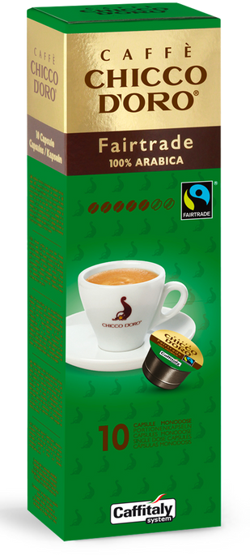
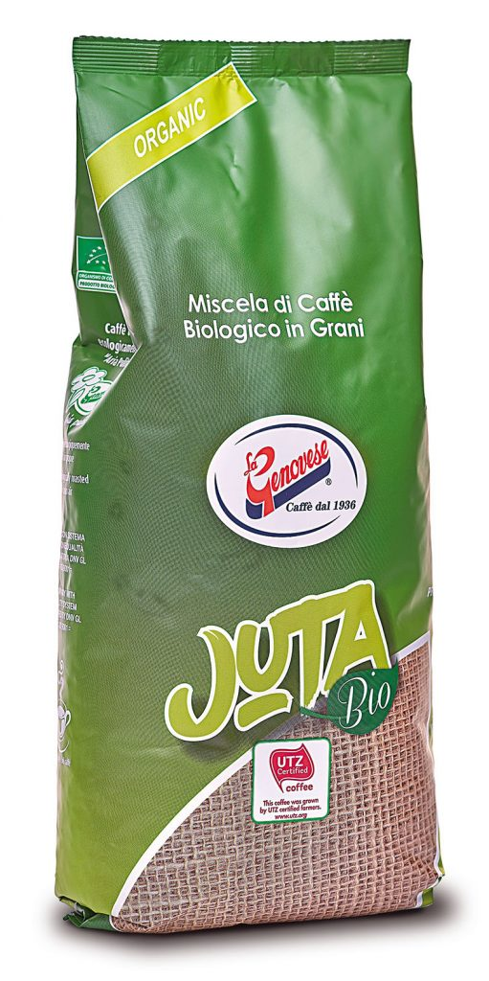
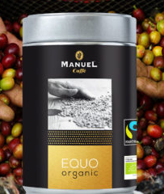

Slide 40
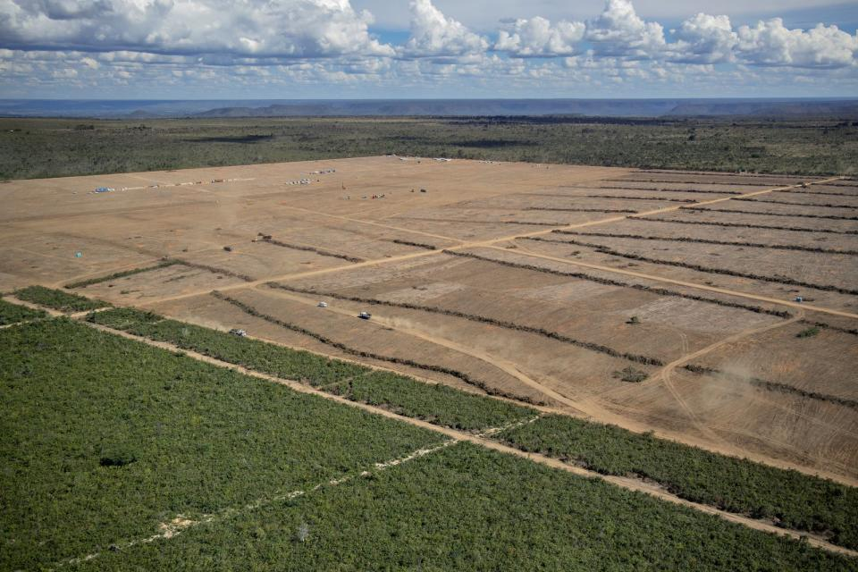
LA SOIA
Dal 1950 ad oggi la produzione di soia è aumentata di 15 volte a causa dell’aumento del consumo di carni e derivati animali a livello globale. La soia è destinata per l’80% alla produzione di farine e al 20% alla produzione di oli. Il 97% delle farine di soia è destinato ai mangimi animali. La soia è la seconda maggior causa di deforestazione al mondo dopo l’allevamento bovino. Il Brasile è il maggiore produttore al mondo di soia.
Con circa 33 milioni di tonnellate di importazioni di soia all’anno, l’Unione europea è il secondo maggiore importatore al mondo. L’83 per cento della soia che arriva nell’Unione Europea viene utilizzata per l’alimentazione di animali da allevamento: i polli da carne e le galline ovaiole sono i principali consumatori di soia nell’UE, seguiti dai suini, dalle vacche da latte e dai bovini.
Un quinto della soia importata in UE dal Brasile è legata alla deforestazione illegale. Due milioni di tonnellate di soia coltivate in zone deforestate illegalmente raggiungono ogni anno i mercati UE, 500.000 di queste provengono direttamente dall’Amazzonia.
1- Evidenzia in grassetto tre frasi chiave del testo.
Campi di soia nella foresta amazzonica

Slide 41
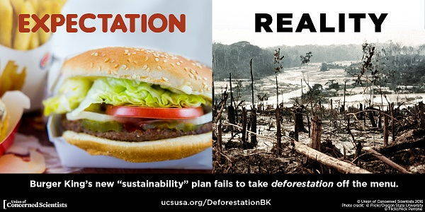
19/11/2019
Secondo un nuovo rapporto della ong “Might Earth”, gli ecosistemi dell’Amazzonia vengono decimati per produrre la soia e allevare i bovini. McDonald’s, KFC e Burger King acquistano carne brasiliana e tutte e tre servono pollo alimentato con una dieta a base di soia. Ma ci sarebbero molte altre aziende coinvolte nella deforestazione, come JBS, Cargill, Costco, Nestlé e Sysco.
Il meccanismo è semplice: McDonald’s e Burger King, ad esempio, si riforniscono da Cargill, che serve manzo brasiliano e pollo che si nutre di soia. Anche Nestlè, apparentemente in prima linea contro la deforestazione, si serve di soia e acquista da Cargill gli alimenti per animali domestici. Stesso procedimento anche per la grande catena di supermercati Carrefour.
Greenpeace tira le somme: “McDonald’s, Burger King e KFC sono tra i più grandi nomi del fast food. I loro punti vendita si trovano disseminati per il mondo. Se queste aziende si dichiarassero contrarie alla distruzione delle foreste e cambiassero strada, l’intera situazione potrebbe migliorare”.
1- Evidenzia in grassetto la parte del testo in cui è contenuta l’informazione principale.
2 – Metti, come titolo dell’articolo, uno slogan che comunichi ai consumatori lo stesso messaggio trasmesso dall’immagine a fianco.

Slide 42
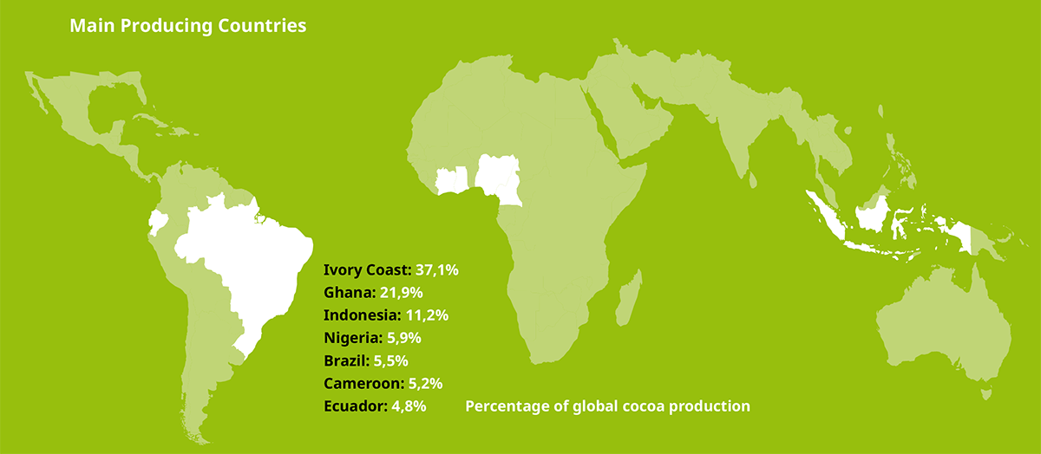
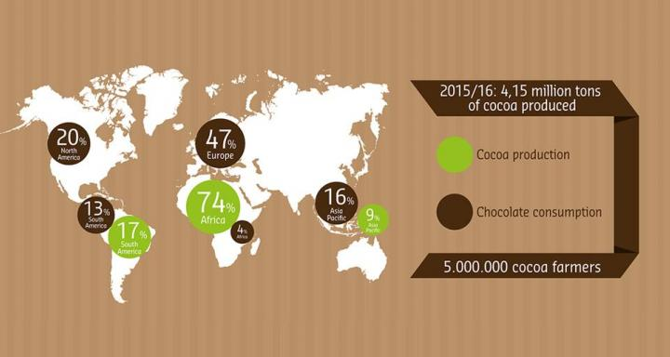
IL CACAO
Il cacao è una delle maggiori cause della deforestazione nei Paesi dell'Africa occidentale, dove si concentra il 74% di tutta la produzione mondiale. In queste aree del Pianeta, le foreste scompaiono al ritmo del 4,2% all'anno.
La Costa d’Avorio sta perdendo le sue foreste a un ritmo più veloce di qualsiasi altro paese africano: a partire dalla sua indipendenza, ottenuta nel 1960, ha perso circa l’80% delle sue foreste, portando alcune specie, come l’elefante delle foreste e gli scimpanzé, sull’orlo dell’estinzione.
La produzione in Camerun è aumentata significativamente negli ultimi cinque anni, da 220.000 a 290.000 tonnellate nel 2019/20. L'aumento della produzione desta forti preoccupazioni, poiché il Paese possiede foresta primaria incontaminata nel Bacino del Congo che rischia di essere trasformata in piantagioni di cacao. La conversione delle foresta in aree agricole sta già avvenendo.
La maggior parte dei Paesi consuma il cacao sotto forma di un suo derivato molto apprezzato: il cioccolato. La domanda mondiale di cioccolato attraversa una fase espansiva che dura da parecchi anni e, nonostante periodiche flessioni, cresce a un ritmo medio del 3% annuo.

Slide 43
L'espansione della produzione di cacao in Costa d'Avorio ha comportato una significativa invasione delle aree protette, tra cui il Parco Nazionale del Mont Péko e la Riserva Naturale di Mabi-Yaya. Per quanto riguarda il Parco Nazionale del Mont Péko, ha perso il 70% della sua copertura forestale tra il 2002 e il 2016 a causa dell'aumento dell'attività agricola nella regione di Guémon. Nonostante un piano di ricollocazione avviato nel 2012, l'invasione del parco continua e permangono tensioni tra i gestori del parco e la popolazione locale a causa di precedenti scontri.
Uso del suolo - Parco Nazionale del Monte Peko, 2002 - 2016

Slide 44
Allo stesso modo, nella regione di Mé, la foresta di Mabi-Yaya - classificata come riserva naturale nell'ottobre 2019 - sta vivendo una graduale riduzione della sua copertura forestale mentre i produttori di cacao continuano a invadere.
Evoluzione della copertura vegetale - regione Mé, 1990- 2015

Slide 45
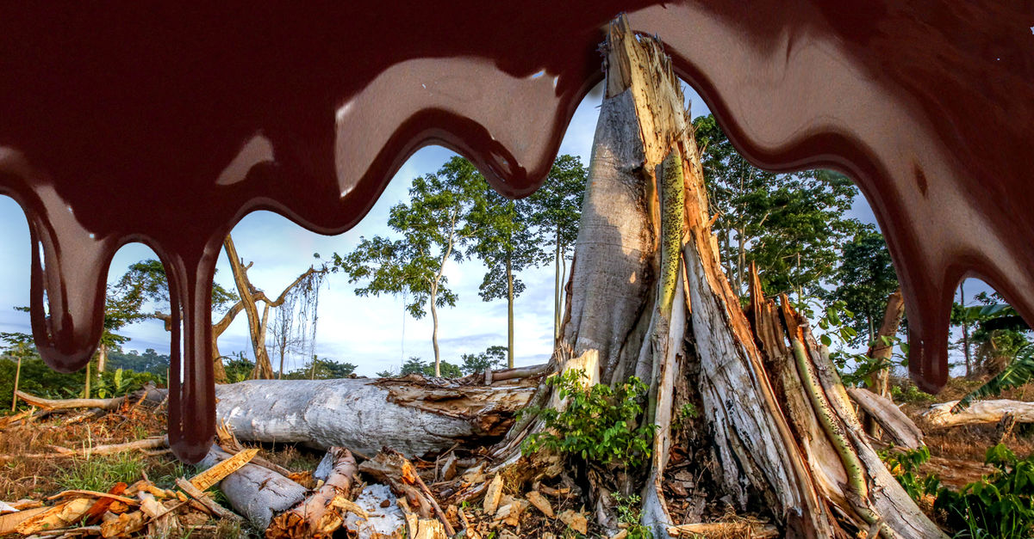
L’ATTACCO DEI GIGANTI: CACAO COME DEFORESTAZIONE E SFRUTTAMENTO
12 Dicembre 2018
L’anno scorso un’inchiesta pubblicata dal Guardian sulla Costa d’Avorio iniziava dicendo che l’industria mondiale della cioccolata stava producendo una deforestazione devastante nell’Africa occidentale. I commercianti locali che vendono alle multinazionali di cacao, come Mars, Nestlé o Mondelēz, acquistano dai piccoli agricoltori fave di cacao coltivate illegalmente all’interno delle aree protette o dei parchi nazionali del paese. Il prodotto illegale viene poi mescolato, nelle varie fasi della catena di approvvigionamento, con le fave di cacao “pulite”. Questo, dice il Guardian, significa che le barrette Mars o Milka, o i cioccolatini Ferrero Rocher, potrebbero essere contaminati da cacao “sporco”. Ciò significa che i grandi marchi non possono essere certi del fatto che il loro prodotto non sia contaminato da cacao illegale.
Il Guardian ha raccontato che ci sono interi villaggi di agricoltori che occupano parchi nazionali, presumibilmente protetti, funzionari delle forze dell’ordine locali che regolarmente prendono delle tangenti per non denunciare le infrazioni e intermediari commerciali che riforniscono i grandi marchi i quali a loro volta confermano la provenienza illegale di parte delle fave che vendono. La Costa d’Avorio e il Ghana, il primo e il secondo più grande produttore di cacao al mondo, sono anche i paesi che stanno risentendo maggiormente delle conseguenze di questo sistema e della deforestazione. Il gruppo ambientalista Mighty Earth ha pubblicato uno studio in cui si dice che se non si farà nulla, a fronte della crescente domanda globale di cioccolato, entro il 2030 non ci sarà più foresta. La beffa, scrive il Guardian, è che le persone che vivono in questi paesi sono così povere che non si potranno mai permettere di mangiare un Mars.
1- Evidenzia in grassetto le informazioni principali dell’articolo.
2 – Trova uno slogan che si può associare all’immagine.

Slide 46
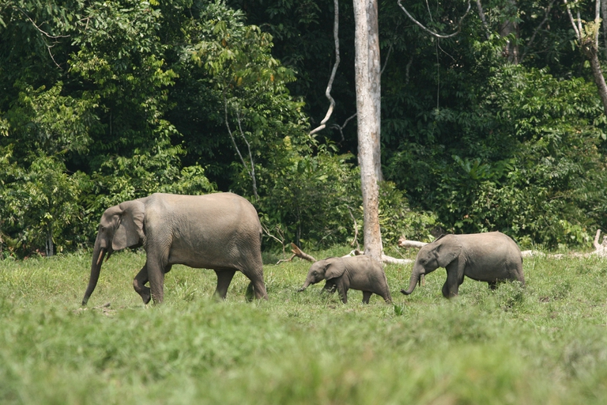
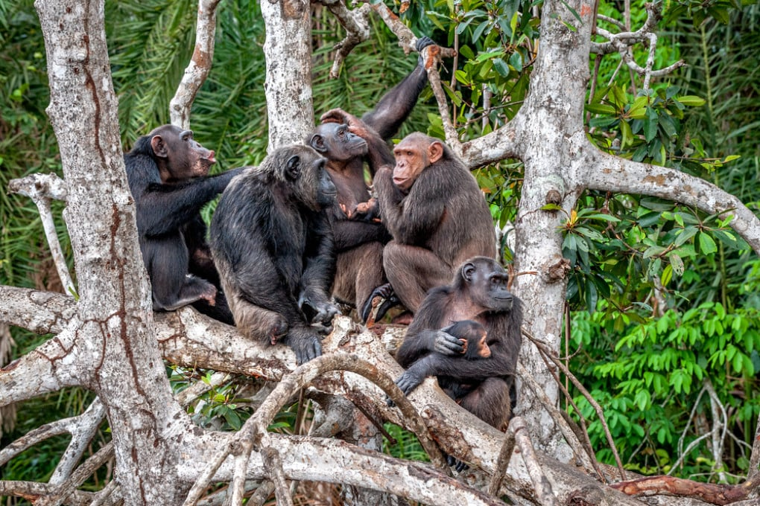
Si stima che negli anni ‘70 ci fossero circa 5.000 elefanti in Costa d’Avorio, mentre oggi sono meno di 300 (si trovano in gran parte all’interno del Parc National de Tai).
Si pensa che nel paese vivano meno di 1.200 scimpanzé (concentrati nei parchi nazionali di Tai e di Marahoué), anch’essi in pericolo di estinzione: ricerche condotte nel 2009 hanno avanzato l’ipotesi che entro vent’anni sarà scomparso il 90% degli esemplari.

Slide 47
CIOCCOLATO SOSTENIBILE: COME E PERCHÉ SCEGLIERLO
30 MARZO 2021
Oltre il 90% del cacao viene coltivato da 6 milioni di contadini che gestiscono piccole aziende familiari di 1-5 ettari o meno. Solo il 5% proviene da grandi piantagioni. La vita di queste famiglie dipende dalla coltivazione e dalla vendita delle fave di cacao. E molto spesso il loro reddito non riesce a coprire i costi di produzione.
A causa del loro impoverimento, infatti, i contadini non possono investire nel mantenimento degli alberi di cacao. Invece di sostituire gli alberi vecchi o malati espandono la piantagione tramite la deforestazione, mettendo in a rischio la sostenibilità dell’agricoltura ecologica e diversificata. Gli agricoltori piantano alberi di cacao in aree protette o parchi nazionali per cercare di aumentare la produzione e arrivare alla soglia della sussistenza. Lo vendono a intermediari che a loro volta vendono a grandi cioccolatieri. Ci sono così tante transazioni nelle catene di approvvigionamento che i grandi marchi non possono più essere sicuri dell’origine.
Spinti dalle paghe bassissime, gli agricoltori locali cercano di abbassare i costi impiegando i lavoratori minorenni. Dall’altro lato, cercano di incrementare il raccolto con pratiche dannose per l’ambiente, come esporre le colture alla luce diretta del sole, che fa aumentare la produzione ma anche crescere erbe infestanti e il rischio di malattie per le piante. Una pratica che favorisce un ampio ricorso a erbicidi e pesticidi che danneggiano il terreno e la salute dei lavoratori. La mancanza di informazione, infatti, spesso comporta un cattivo dosaggio di questi prodotti, usati in quantità molto più elevata del dovuto. Il che comporta la contaminazione del suolo e l’inquinamento delle risorse locali dell’acqua, alimentando un circolo vizioso pericolosissimo.
Cosa possiamo fare per portare sostenibilità e giustizia sociale nella coltivazione del cacao? Sicuramente, possiamo provare a dare il nostro contributo chiedendo maggiore trasparenza da parte dei marchi dell’industria cioccolatiera e dei rivenditori, prestando attenzione alla qualità e alla provenienza del prodotto di base, con certificazioni che attestino un equo compenso, un giusto trattamento dei lavoratori e il rispetto dell’ambiente.
FairTrade è un’organizzazione internazionale che lavora ogni giorno per migliorare le condizioni dei produttori agricoli dei Paesi in via di sviluppo. Si pone come punto di incontro tra piccoli produttori, aziende e consumatori in un sistema globale di commercio sostenibile ed etico, per produrre un cioccolato sostenibile davvero.
In particolare, per i piccoli produttori di cacao aderire al programma FairTrade significa la garanzia di un prezzo minimo stabile, indipendente dalle speculazioni di borsa. I contadini ricevono anche un Premio FairTrade, cioè un margine ulteriore che possono spendere in servizi per la comunità o nel miglioramento della produzione. Ed è un vantaggio anche per l’ambiente, perché gli agricoltori FairTrade si impegnano a rispettare l’ambiente e a non deforestare.

Slide 48
1- Dopo averli evidenziati nel testo, elenca i danni provocati dai piccoli coltivatori di cacao.
2- Cosa prevede il programma FiarTrade? Fai un elenco dei punti principali dopo averli evidenziati nel testo.

Slide 49
1- Oltre al rispetto del lavoratori il cacao dovrebbe rispettare l’ambiente, promuovendo un’agricoltura ecosostenibile e biologica. Per essere certi di star acquistando un cioccolato che sia amico della terra scegliete quelli prodotti con cacao certificato.
Provate a rintracciare sull’etichetta dei prodotti che trovate al supermercato i loghi di alcune certificazioni che attestano la sostenibilità del cacao come: Fairtrade, Rainforest Alliance e Altromercato. Fotografate le confezioni e aggiungete una slide con le foto che avete realizzato.

Slide 50
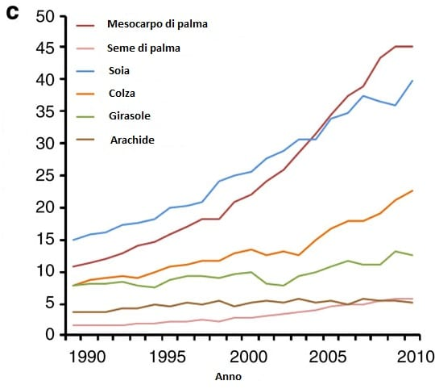
L’OLIO DI PALMA
L’olio di palma è un olio vegetale tropicale estratto dalle palme, precisamente dal frutto della palma coltivata in zone come l’Indonesia, la Malesia, un po’ in Africa e anche in Sudamerica. Ha una grande resa poiché costa poco produrlo e, siccome negli ultimi dieci anni la richiesta è cresciuta in modo esponenziale, vengono continuamente bruciate e disboscate le foreste, poi viene venduto il legnane pregiato e impiantate le coltivazioni di palma da olio. Questo succede ormai da anni, gli incendi continuano e coinvolgono intere regioni: è una cosa disastrosa a livello ambientale.
I cibi che contengono olio di palma sono davvero numerosi, perché è un ingrediente particolarmente utilizzato nei prodotti da forno, soprattutto negli alimenti della prima colazione, nei biscotti (anche quelli della prima infanzia) e nelle merendine, per le sue speciali proprietà organolettiche, che lo rendono inodore, insapore e incolore, e per il basso costo di produzione.
Oltre ad essere una sostanza presente in tanti alimenti confezionati, l’olio di palma è un importante ingrediente cosmetico che trova il suo uso principalmente per la produzione di saponi, detergenti ed altri prodotti per la cura della persona.
Produzione, in milioni di tonnellate, di oli vegetali nel mondo
1- Evidenzia in grassetto le informazioni principali dell’articolo.
2 – Quale informazione si può ricavare dal grafico?

Slide 51
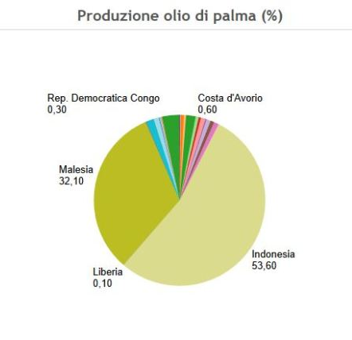
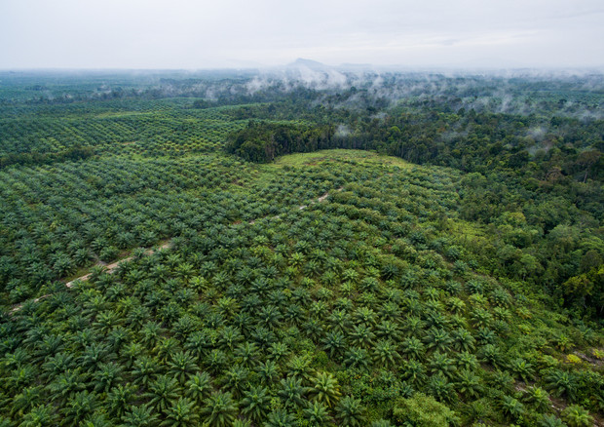
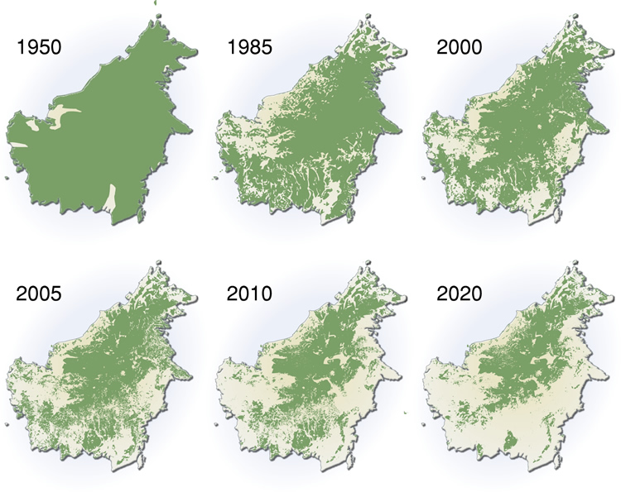
Una piantagione di palme nel West Kalimantan, Borneo
Indonesia e Malesia sono i maggiori produttori di olio di palma, con una quota dell’85% della produzione mondiale.
La deforestazione del Borneo

Slide 52
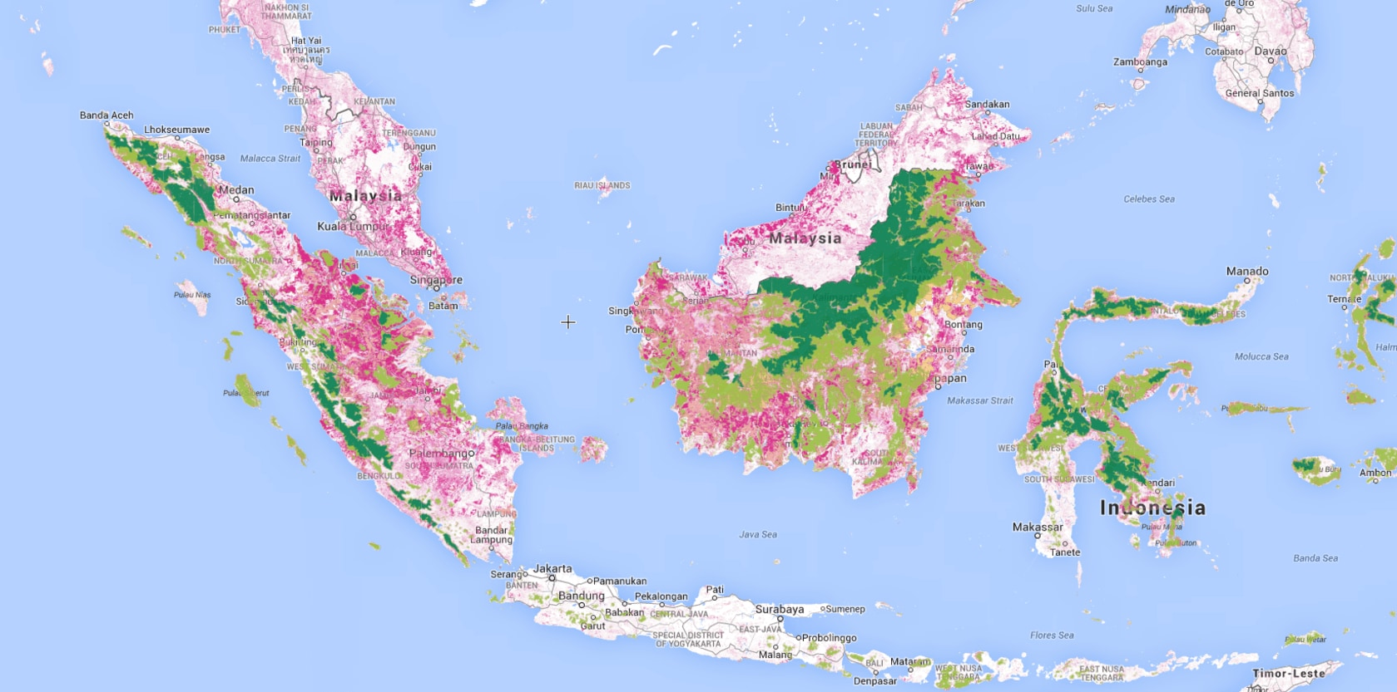
Una mappa delle zone di maggiore coltivazione della palma da olio. Foresta intatta (verde scuro) foresta degradata (verde chiaro), foresta disboscata (giallo) e palma da olio (rosa).
1 – Quale informazione si può ricavare dalla cartina?

Slide 53
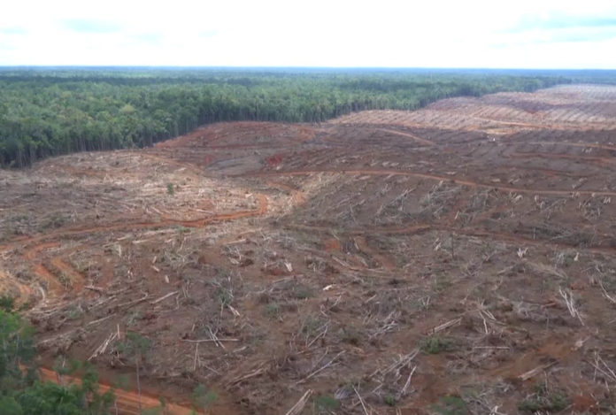
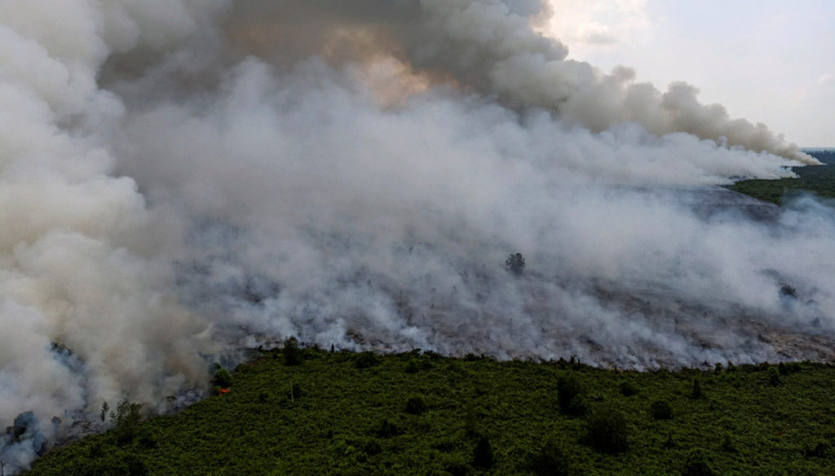
Deforestazione e incendi costituiscono una minaccia per le comunità locali e anche per le numerose specie animali e vegetali delle foreste tropicali.

Slide 54
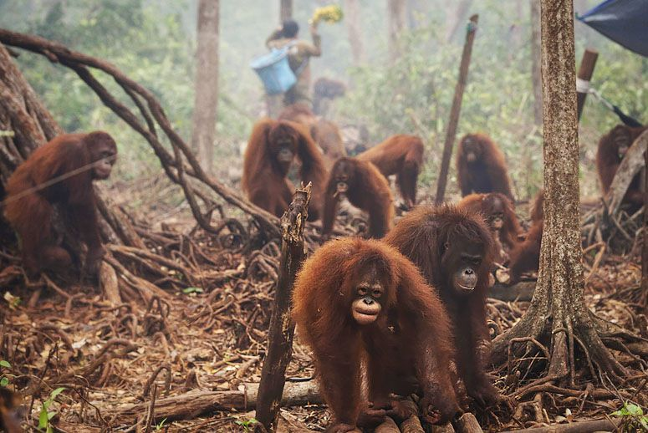
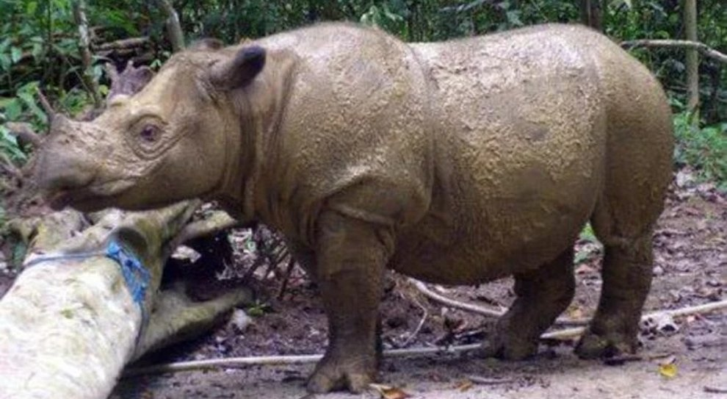
Come conseguenza della riduzione della superficie forestale, gli oranghi invadono le aree agricole alla ricerca di cibo, e spesso vengono uccisi perché causano danni, diventando anche facili prede dei bracconieri che ne vendono la carne illegalmente.
Si chiamava Iman e da quando si era ammalata di cancro, tutti avevano fatto il tifo per lei. Una preghiera che, fino all'ultimo, aveva tenuto accesa la speranza. E invece niente. Iman è morta. Aveva 25 anni ed era l'ultimo esemplare di rinoceronte di Sumatra della Malesia. Così, dopo la perdita di Tam, il vecchio maschio morto di vecchiaia e senza alcun erede, il rinoceronte di Sumatra è ufficialmente estinto in quel Paese.

Slide 55
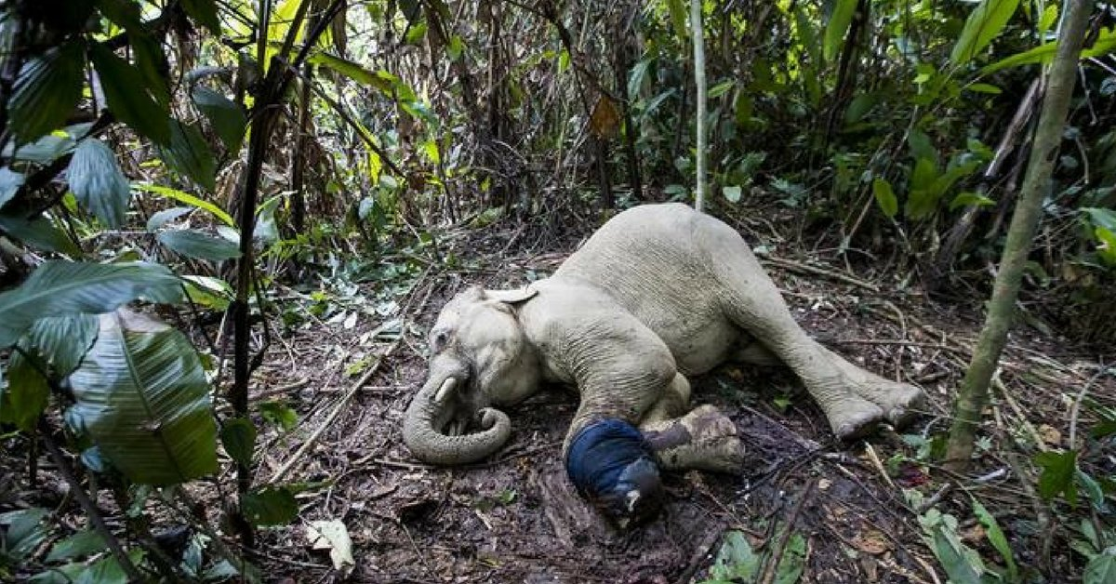
Ennesimo elefante morto in Indonesia, questa volta le autorità sospettano possa essere stato avvelenato. Si tratta del secondo caso di elefante di Sumatra morto in una settimana nella stessa zona.
Gli elefanti sconfinano frequentemente nelle piantagioni per mangiare i frutti delle palme, in particolare nella stagione delle piogge. La perdita dell’habitat naturale e i conflitti con gli umani degli ultimi anni hanno ridotto il numero di elefanti di Sumatra, che si possono trovare principalmente nelle foreste tropicali di Sumatra e delle isole del Borneo.
1 – Quali informazioni si possono ricavare dalle didascalie delle tre immagini precedenti?

Slide 56
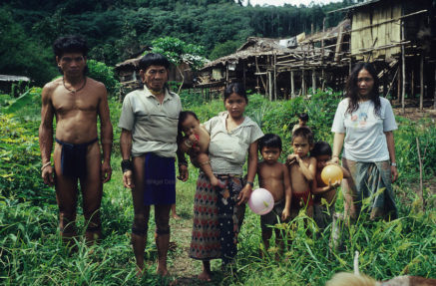
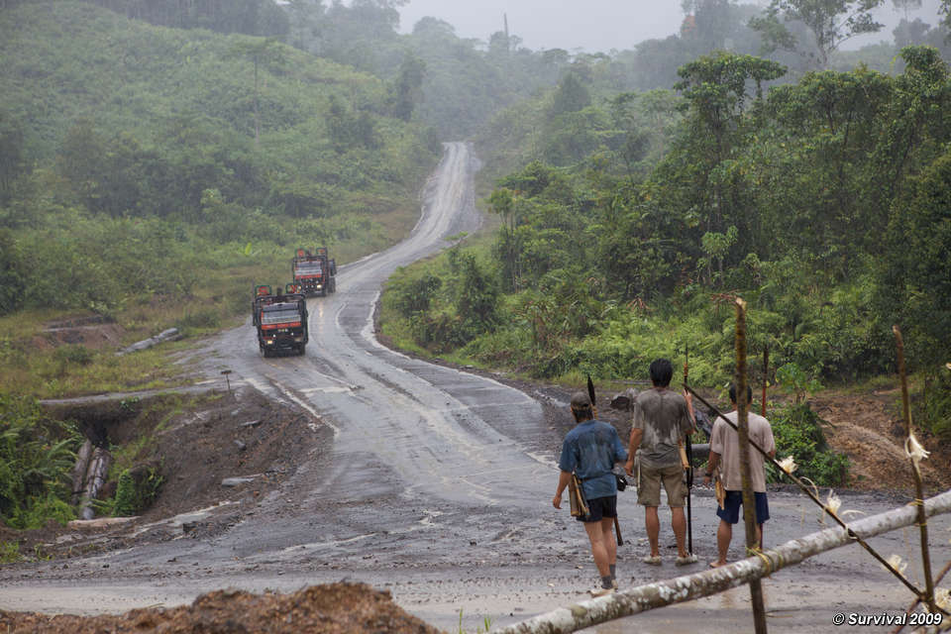
A differenza degli altri popoli indigeni del Sarawak, che coltivano il proprio cibo, i Penan sono cacciatori-raccoglitori.
Famosi per le silenziose cerbottane dalle frecce avvelenate utilizzate per cacciare, i Penan amano in particolare i cinghiali. Cacciano anche cervi e animali più piccoli, e pescano il pesce che vive nei numerosi torrenti che scorrono nelle loro terre. Alla base della loro alimentazione c’è tuttavia il sago, il cuore di una piccola palma. Dopo averlo calpestato, lo espongono al sole per farlo essiccare e ridurlo in polvere. Raccolgono anche felci e frutti dalla foresta.
Molti dei Penan sedentari hanno cominciato a coltivare il riso e altri raccolti, ma continuano a dipendere dalla foresta per gran parte delle loro necessità.
Nelle aree in cui la foresta è stata completamente sacrificata al disboscamento e alle piantagioni di palma da olio, per i Penan sta diventando praticamente impossibile continuare a sostentarsi autonomamente.
Penan armati di cerbottane bloccano il passaggio ai camion della compagnia di disboscamento Shin Yang.
I Penan stanno lottando da anni contro le compagnie di disboscamento che operano sulla loro terra col pieno appoggio del governo.

Slide 57
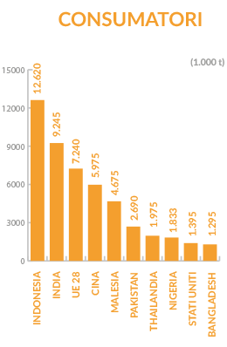
1- Qual è il ruolo dell’Unione Europea e dell’Italia riguardo al consumo di olio di palma?

Slide 58
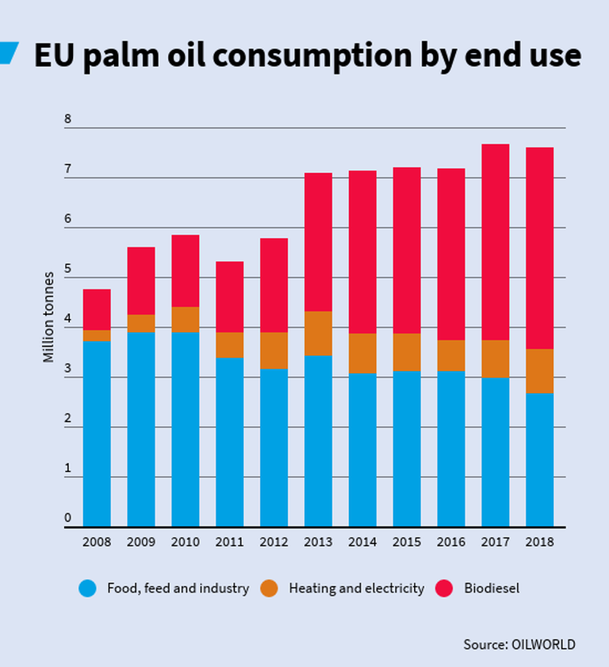
Alimenti
Riscaldamento ed elettricità
Biodisel
1- Quali informazioni, riguardanti il consumo di olio di palma nell’UE, si possono ricavare dal grafico?

Slide 59
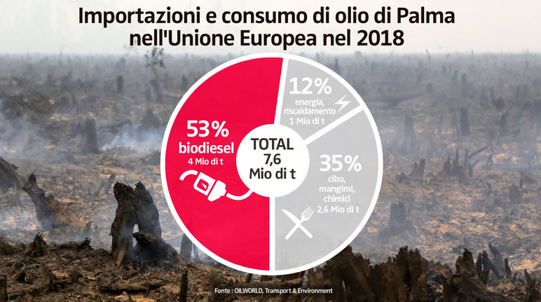
Con l’olio di palma non produciamo solo biscotti o detergenti ma soprattutto biocarburanti e bioenergie: il 67% delle importazioni di olio di palma in Europa e il 70% in Italia.
Una ricerca promossa dalla Commissione europea nel 2016 spiegava che l’uso di biodiesel derivato dall’olio di palma ha un impatto sul clima 3 volte peggiore di quello del diesel da fonti fossili, in buona parte a causa delle emissioni indirette generate dalla deforestazione nei Paesi d’origine (Indonesia e Malesia sono i primi produttori mondiali di olio di palma).
1- Evidenzia in grassetto l’informazione principale presente nel testo.

Slide 60
Balzo del 17,6% fra i cibi senza olio di palma che registrano il maggior incremento fra tutti gli alimenti che escludono sostanze sgradite ai consumatori.
I nuovi orientamenti di consumo hanno profondamente modificato gli scambi commerciali con le importazioni di olio di palma per uso alimentare che sono diminuite in Italia del 10% nel 2017 raggiungendo il quantitativo minimo da almeno dieci anni, secondo l’analisi della Coldiretti. A pesare sono le preoccupazioni sulla salute e sull’impatto ambientale senza dimenticare – continua la Coldiretti – l’inquinamento provocato dal trasporto a migliaia di chilometri di distanza dal luogo di produzione e, naturalmente, i timori per le condizioni di lavoro delle popolazioni locali. Il risultato è che sei italiani su dieci evitano di acquistare prodotti alimentari che contengono olio di palma, a conferma della diffidenza che sta portando un numero crescente di imprese ad escluderlo dalle proprie ricette, secondo elaborazioni Coldiretti su dati Eurispes.
1- Evidenzia in grassetto le informazioni principali presente nel testo.

Slide 61
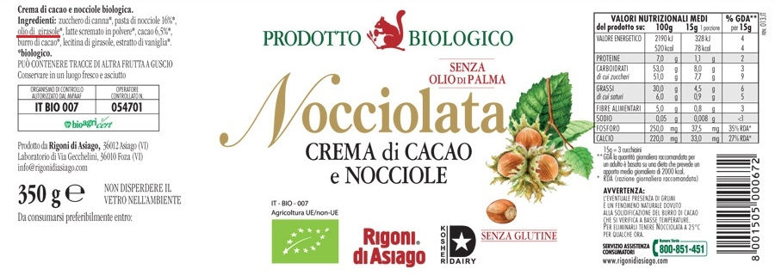
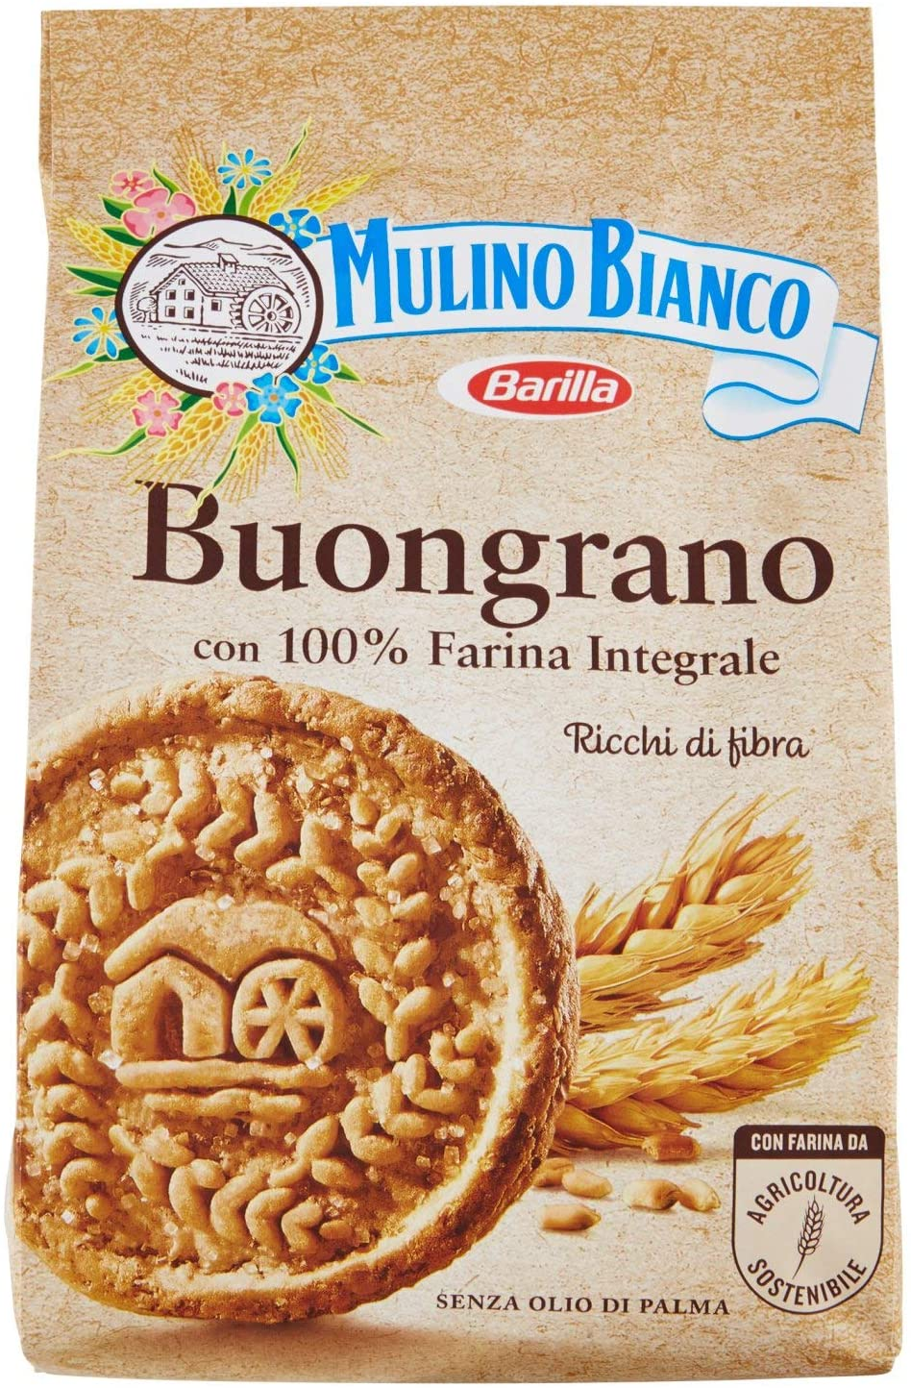
1- Se osservi le etichette dei prodotti che trovi al supermercato, ti capiterà di trovare quelle con la dicitura “senza olio di palma”. Puoi provare a fotografarne alcune e a raggrupparle in una slide.

Slide 62
“Eravamo pazzi per la Nutella … quando non conteneva olio di palma”. Così scrive una lettrice
Il Fatto Alimentare 26 Settembre 2018
Buongiorno, posso dire due parole a proposito di Nutella? Mi fa sorridere che in molti articoli si ragioni sul fatto che Ferrero usi l’olio di palma perché più economico. Ma certo che questo è il motivo!
Io 50 anni li ho passati da un po’, e quando ero una bambina negli anni ’60 la Nutella era la cosa più buona che potesse esistere. Per noi bambini era il massimo! Eravamo pazzi per la Nutella. Ora credete che un’appassionata come me, non si accorga che la Nutella è cambiata!
Ecco quello che è successo. La Nutella all’inizio era fatta col cioccolato, cacao e le nocciole e i grassi erano locali (olio di girasole in genere). Il Piemonte è la patria delle nocciole di qualità e anche del cioccolato. Negli anni la Ferrero ha fatto il grande passo da società nazionale a multinazionale e non era più possibile produrre tonnellate di crema alla nocciola, avendo sempre a disposizione materia prima di qualità. Che cosa di meglio quindi che usare un prodotto facilmente reperibile come l’olio di palma, con il vantaggio di abbattere enormemente i costi?
Gli oli nostrani sono molto più costosi. Questa mia ipotesi ha trovato riscontro in un articolo uscito su Il Sole 24 ore diversi anni fa, nel quale si diceva che la Ferrero è riuscita a raffinare l’olio di palma con sistemi complessi, ottenendo un risultato con un sapore del prodotto finale del tutto simile a quello di grassi più pregiati. Ora l’olio di palma insieme allo zucchero sono i principali ingredienti della Nutella, il cacao e le nocciole sono presenti solo in minima quantità. Sappiamo bene che i prodotti su scala industriale sacrificano la qualità e le ditte – oltre che per vantaggi economici – sono anche costrette a fare alcune scelte per motivi logistici.
So bene che molta gente considera buona la Nutella, ma in realtà queste persone non hanno un palato così raffinato da accorgersi che è un prodotto standard, non certo un’eccellenza! Anche il colore è cambiato. Io comunque le creme alla nocciola artigianali squisite le trovo in commercio e questa è un’ulteriore conferma.
1- Come veniva prodotta la Nutella nel passato? Come viene prodotta ora? Perché? Evidenzia in grassetto le parti del testo in cui si forniscono queste informazioni.

Slide 63
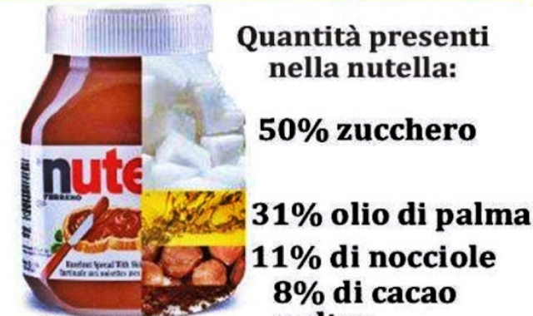
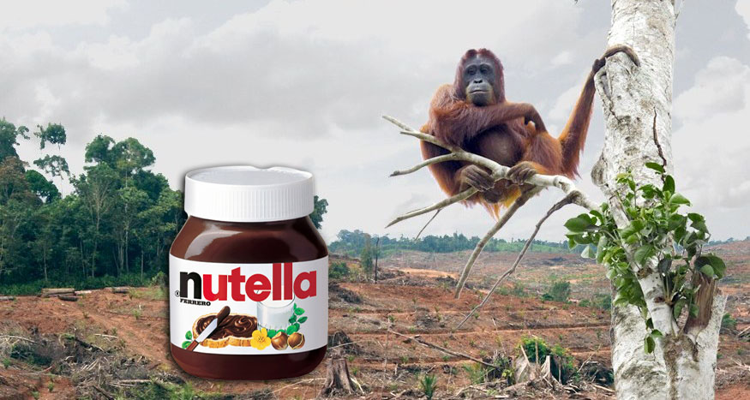
1- Quale messaggio vuole trasmettere l’immagine qui a fianco?

Slide 64
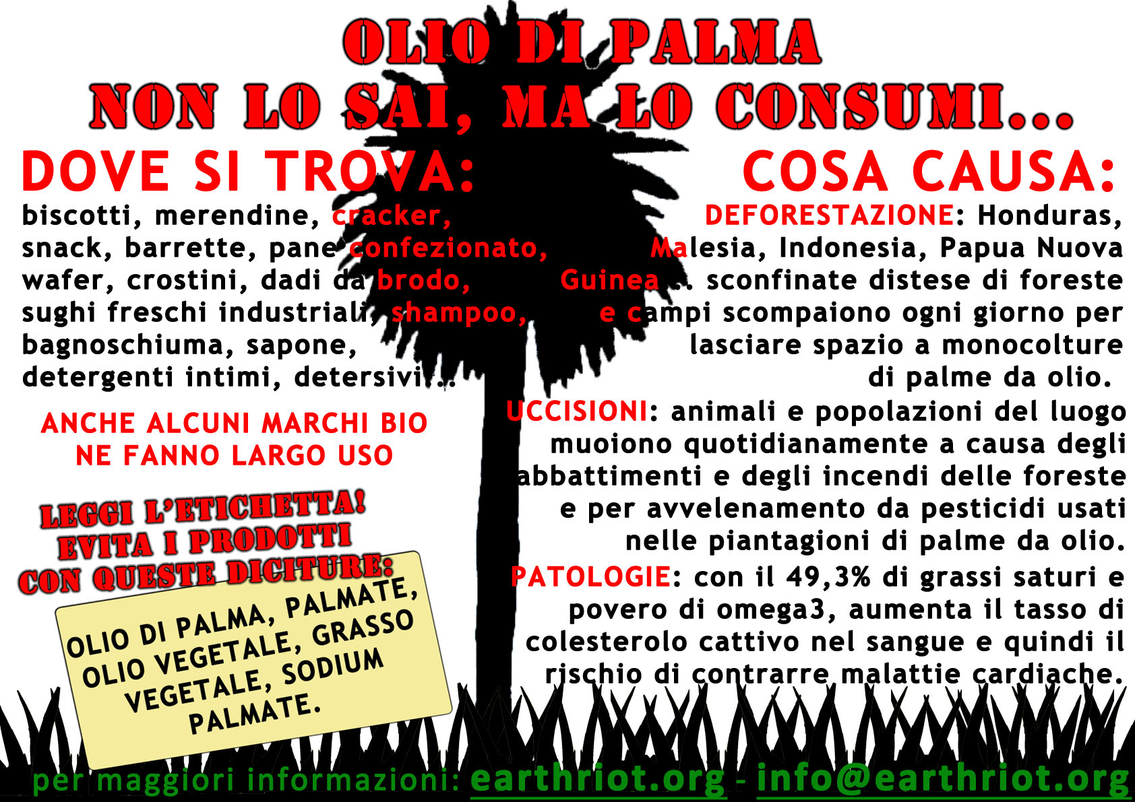
1- Prova a seguire l’invito che ti viene rivolto e leggi le etichette dei prodotti che si trovano a casa tua. Annota il nome di quelli che contengono olio di palma (puoi anche fotografare l’etichetta) e suddividili in tre elenchi: prodotti alimentari; cosmetici; detersivi. Col materiale raccolto, realizza una slide da inserire qui di seguito (se vuoi, puoi estendere la ricerca ai prodotti che trovi al supermercato).

Slide 65
L’estrazione del legname

Slide 66
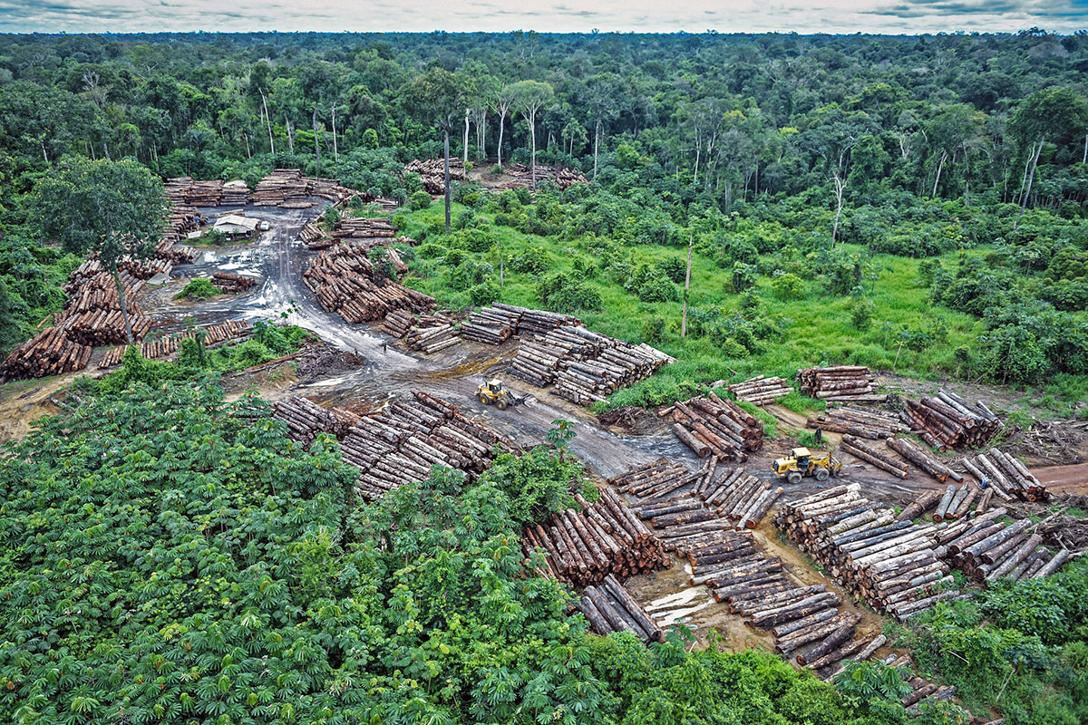
Per i Paesi tropicali il legname rappresenta un'importante fonte di valuta straniera. Il giro d'affari annuale del commercio di legname supera i 10 miliardi di dollari, con una produzione di circa 30 milioni di metri cubi di tronchi grezzi. I grandi alberi tropicali vengono tuttora abbattuti per ricavare legname prezioso da esportare nei paesi ricchi che ne fanno sempre più richiesta. Solo il 50% circa delle varie specie è sfruttato localmente e solo un numero relativamente ristretto di specie è ambito sul mercato internazionale, ma anche il taglio più selettivo distrugge sostanzialmente la foresta in quanto l'abbattimento di un esemplare provoca la caduta anche degli alberi vicini e i pesanti macchinari di trasporto danneggiano piante e suolo. I commercianti di legname costruiscono strade per poter arrivare alle zone di taglio e trasportare via i tronchi. Le stesse strade vengono poi usate anche dai contadini che penetrano quindi sempre più nella foresta a peggiorare il danno. I delicati equilibri interspecifici vengono compromessi in modo irreparabile. Non muore solo un albero, insieme ad esso scompaiono intere nicchie ecologiche.
1- Evidenzia in grassetto le parti del testo che forniscono informazioni sulle cause e sulle conseguenze dell’abbattimento degli alberi.

Slide 67
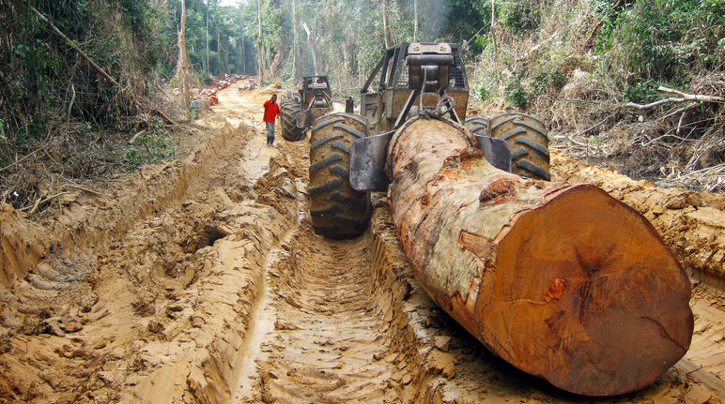
Un tronco gigante trasportato su una strada in una foresta dell'Africa centrale
1- Dai un titolo, sotto forma di domanda, a ciascun paragrafo.
Molte delle specie di legno tropicale sono trattate e di conseguenza sono molto resistenti a funghi e insetti. Inoltre è il materiale più duro e durevole e spesso molto più economico rispetto a legname comparabile per qualità, però di specie locali. Nella foresta gli alberi non si piantano, semplicemente si tagliano. Per questa ragione, si importano sempre più prodotti di legno tropicale provenienti da paesi dove i salari sono bassi e i diritti delle popolazioni locali non si rispettano. Per questo i prezzi sono bassi e la differenza la pagano gli abitanti della foresta, che soffrono il depauperamento, e la natura che viene distrutta.

Slide 68
Il legname tropicale è attraente a causa dei nomi commerciali che puntano sull’esotico: bangkiari, balau, bongosi, ipè, caoba, meranti, palisandro, sapelli, sipo, teca, wenge e acacia. Dietro le denominazioni di legno nobile, legno duro, legno autentico o legno da piantagione si nascondono spesso specie tropicali di legno. Vengono dalle foreste tropicali di Asia, Africa e America Latina.
Nei paesi tropicali, il taglio illegale è il pane quotidiano di ogni giorno e costituisce un grave problema. I danni economici sono milionari, però i danni sociali e ecologicoi sono anche maggiori. Secondo la Commissione Europea, circa un quinto delle importazioni di legno dell’Unione Europea provengono da fonti illegali. Nei paesi esportatori più importanti, la proporzione di legno tagliato senza permesso è particolarmente elevata, come in Camerun del 50%, in Brasile e Indonesia per almeno il 70% e in Cambogia per oltre il 90%.
Già da molto tempo il taglio e commercio illegale di legno fanno parte del crimine organizzato. I guadagni della mafia del legno arrivano fino a 75 mila milioni di euro all’anno, secondo le stime del Banco Mondiale. Con metodi sempre più sofisticati, compagnie di legname che fanno parte della rete criminale, saccheggiano le risorse naturali del pianeta – spesso con l’aiuto di funzionari e governi corrotti.
Compra mobili e prodotti di legno di specie locale. Tieni conto che i prodotti siano durevoli così che a distanza di anni possono essere nuovamente levigati, riparati e dipinti, verniciati o lucidati per essere utilizzati ancora. Non lasciare i mobili in giardino o nella terrazza per giorni sotto la pioggia. Ricoprili e se possibile riponili al riparo, soprattutto d’inverno.
Riduci il consumo di carta e imballaggi e utilizza materiale riciclato (fogli per la scrittura, carta igienica e da cucina).
Che ruolo ha il commercio illegale di legno tropicale?

Slide 69
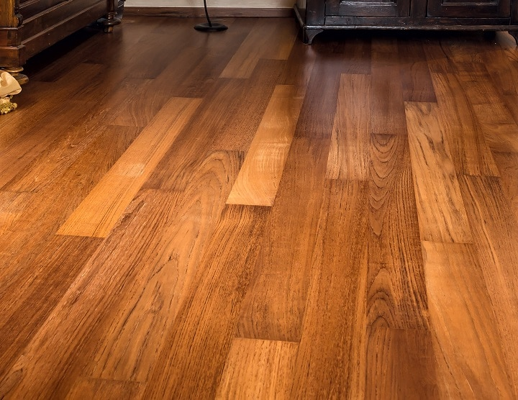
Gli alberi tropicali si tagliano per fabbricare mobili da giardino, parquet, porte, infissi, mobili, giocattoli, accessori per il bagno, carta in tutte le sue presentazioni, ornamenti e oggettistica per la casa. Ovvero, troviamo il legno tropicale in ogni momento della nostra vita quotidiana.
Lettino
Adesivo murale
Cancello
Parquet
Cucina
Pattumiera
1- A casa tua ci sono mobili od oggetti prodotti con legni tropicali? Prova a fare un’indagine e, se ti è permesso, fai delle foto da inserire in una slide.

Slide 70
L’allevamento

Slide 71
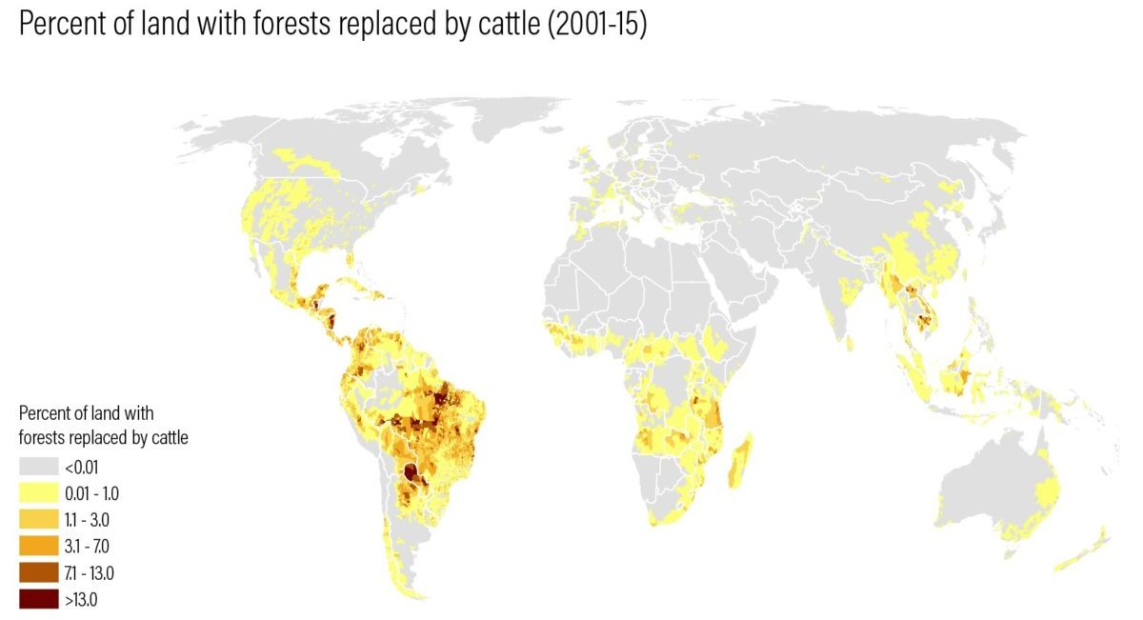
Rinnovabili.it 12 Febbraio 2021
Il quadro che risulta dall’analisi dei dati compiuta dal World Resource Institute e da Global Forest Watch conferma che l’impatto maggiore sulla deforestazione arriva dall’allevamento. Solo per ottenere superfici pascolive, in 15 anni sono stati abbattuti più di 45 milioni di ettari di boschi. Un abisso rispetto all’impronta della palma da olio, le cui piantagioni hanno disboscato “appena” 10 mln di ettari. E la soia, che figura al terzo posto con oltre 8 mln di ettari, in gran parte è destinata a soddisfare la domanda di mangimi per l’allevamento.
L’impatto dell’allevamento colpisce soprattutto il Brasile ma in alcune aree di confine tra Argentina, Bolivia e Paraguay la percentuale di foreste abbattute è altissima, verosimilmente con più danni alla biodiversità locale. Lo stesso vale per i margini meridionali e orientali dell’Amazzonia brasiliana.
1- Dai un titolo, sotto forma di domanda, all’articolo.
Nella mappa di WRI la percentuale di terreno deforestato per far posto ad allevamenti

Slide 72
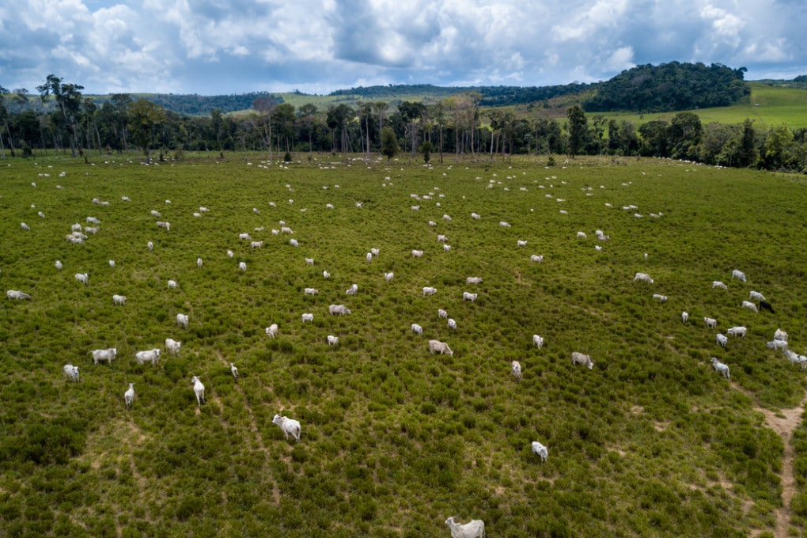
Un allevamento di bovini nell'Amazzonia deforestata, nello Stato brasiliano di Pará.

Slide 73
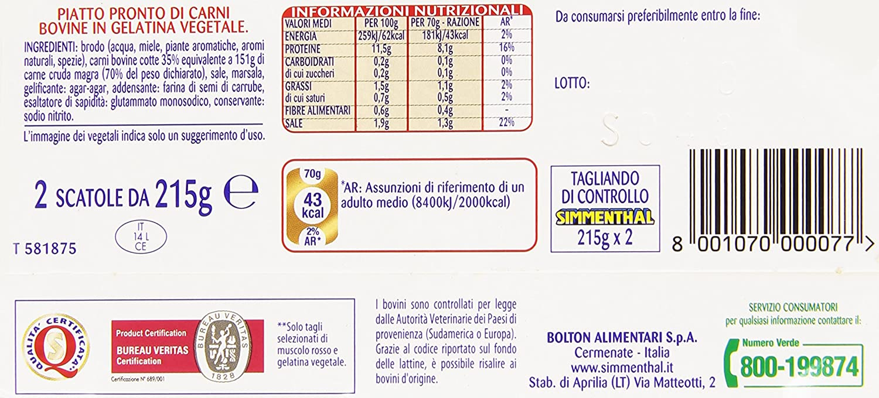
Lug 31, 2020 | Deforestazione
Il principale produttore di manzo in Brasile, la multinazionale JBS, è coinvolto direttamente nell’approvvigionamento di bovini da aree dell’Amazzonia deforestate illegalmente, secondo quanto scoperto da una nuova indagine giornalistica internazionale. Questa carne, nonostante il clamore degli incendi che hanno devastato l’Amazzonia soltanto un anno fa, continua ad arrivare in grandi quantità in Italia, ancora oggi il primo importatore Europeo, dove è usata principalmente per la produzione di Bresaola della Valtellina e carne in scatola.
1- Prova a trovare un titolo “ad effetto” per questo articolo.

Slide 74
Le attività minerarie

Slide 75
Le attività minerarie distruggono l'Amazzonia
Le Scienze 20 ottobre 2017
Gli scavi minerari si stanno diffondendo in Brasile: gli obiettivi principali sono la ricerca di nuove vene di ferro, per produrre acciaio, e di bauxite, per produrre alluminio. E questa attività sta distruggendo la foresta amazzonica più di quanto stimato finora. L'allarme è stato lanciato da uno studio pubblicato su “Nature Communications” da Laura Sonter e colleghi dell'Università del Vermont, negli Stati Uniti.
Per arrivare a questa conclusione i ricercatori hanno mappato i cambiamenti del territorio intorno alle 50 maggiori attività minerarie dell'Amazzonia, analizzando i dati relativi a dieci anni di deforestazione raccolti dall'Agenzia spaziale brasiliana. I dati ottenuti sono eloquenti: le attività delle industrie minerarie rendono conto del 10% circa dell'area della più grande foresta pluviale andato distrutto tra il 2005 e il 2015. Quel che è peggio è che il 90% dei nuovi scavi è avvenuto al di fuori delle concessioni governative: i confini geografici stabiliti sono stati spostati in avanti, anche di 70 chilometri, e l'area disboscata illecitamente è ben 12 volte più vasta di quella disboscata legalmente.
A indurre la distruzione della foresta non sono solo le attività direttamente legate all'estrazione, ma anche quelle per la realizzazione di tutte le infrastrutture necessarie: alloggi dei lavoratori, strade, ferrovie e aeroporti. Questi collegamenti, a loro volta, inducono altre forme di deforestazione, compresa quella legata all'agricoltura, che rimane la principale causa di distruzione dell'Amazzonia.
1- Prova a formulare delle domande la cui risposta è rappresentata dalle parti dell’articolo evidenziate in grassetto.
Quali sono le attività minerarie che maggiormente hanno contribuito alla deforestazione? In quale misura? Con quali modalità? Con quali conseguenze indirette?

Slide 76
Miniera di ferro nella foresta amazzonica
Estrazione di bauxite nella foresta amazzonica
Un’area deforestata vicino Novo Progresso, un avamposto disperso nella giungla a circa 10 ore dal porto. La città conta quasi 25mila abitanti, e l’atmosfera è quella del vecchio West. Le strade, quasi tutte non asfaltate e piene di polvere, sono piene di negozi che servono cercatori d’oro, allevatori e taglialegna.

Slide 77
Rame e nichel dalle foreste: urge una riduzione nell'uso di materie prime
Salviamo la foresta agosto 2021
In Ecuador, diverse migliaia di ettari di foresta amazzonica sono abbattuti per la miniera di rame Mirador. L'acqua inquinata della miniera a cielo aperto avvelena i fiumi. Il popolo indigeno Shuar sta perdendo la sua sussistenza. Le loro proteste pacifiche non hanno fermato la miniera. Il rame viene spedito in Cina, dove viene trasformato in lastre di rame per fabbricare batterie per auto elettriche: così il rame dell'Ecuador finisce nelle auto elettriche europee tedesche.
A 20.000 km di distanza, in Indonesia, ci sono altre popolazioni che protestano. A Sulawesi, le foreste pluviali e le foreste di mangrovie sono annientate per estrarre il nichel. I rifiuti tossici che ne derivano vengono scaricati direttamente in mare. Questo distrugge le barriere coralline, la vita marina, e il sostentamento dei pescatori locali. Il nichel, come componente importante nelle batterie agli ioni di litio, finisce anche nelle auto elettriche europee prodotte in Germania, attraverso la Cina e la Corea del Sud.
La Germania è uno dei paesi europei che maggiormente importa materie prime metalliche e l'industria automobilistica tedesca è il suo principale consumatore. Le automobili richiedono enormi quantità di materie prime, sia nei motori a combustione che nei veicoli elettrici. L'estrazione mineraria è associata a gravi violazioni dei diritti umani e a devastazioni ambientali ed è una delle più grandi minacce per gli ecosistemi del mondo.
Il nuovo boom delle auto elettriche aggrava ulteriormente i problemi esistenti. I veicoli e le loro batterie contengono grandi quantità di materie prime che vengono estratte, lavorate e trasportate in tutto il mondo. Decine di milioni di nuove auto elettriche non proteggeranno il clima né risolveranno altri problemi associati al traffico automobilistico: infrastrutture, inquinamento acustico, incidenti, emissioni di particolato. Solo riducendo il numero dei trasporti individuali la nostra mobilità diventerà veramente rispettosa del clima.
1- Completa il sommario dell’articolo
Non c'è dubbio che le auto con motore a combustione devono essere eliminate rapidamente.

Slide 79
A nord dell' Ecuador la comunità della parrocchia di Buenos Aires resiste pacificamente contro una compagnia mineraria che vuole estrarre oro e rame nelle montagne. Alle autorità chiede di garantire il rispetto alla consultazione, dei diritti umani e la decisione della comunità di opporsi all'estrazione.
Abitanti dell’isola di Sulawesi, in Indonesia, protestano contro la PT Inco, la compagnia mineraria di nichel di proprietà della canadese Inco Ltd.

Slide 80
Indigeni dell’Amazzonia, coronavirus e prezzo dell’oro
Osservatorio diritti 29 Ottobre 2020
Uno dei fenomeni denunciati dal rapporto è l’aumento delle miniere artigianali. «L’attività mineraria illegale nel bacino amazzonico, soprattutto quella di piccola scala, è in corso da decenni. Ma è cresciuta in maniera esponenziale negli ultimi anni», denuncia il documento, che calcola in circa 50 mila il numero dei minatori “di piccola scala” attivi nella regione. Secondo il rapporto, nel 2016 il 28% dell’oro prodotto in Perù, il 30% in Bolivia, il 77% in Ecuador, l’80% in Colombia e fino al 90% in Venezuela veniva estratto illegalmente.
Il principale fattore che ha portato all’aumento delle attività minerarie nel bacino amazzonico è l’aumento costante del prezzo dell’oro sui mercati internazionali. Un aumento in corso da anni, ma che a causa dell’emergenza sanitaria globale ha spinto sempre più investitori a trovare rifugio in un bene sicuro. Il prezzo dell’oro ha registrato un aumento del 27% nel 2020, toccando la cifra record di 2.100 dollari l’oncia ad agosto.
«L’aumento dei prezzi ha fatto crescere la domanda, scatenando una nuova corsa all’oro nel bacino amazzonico e implicazioni per le popolazioni locali e l’ambiente. L’aumento dei prezzi, unito al ritiro di polizia ed esercito dalle aree minerarie per garantire il lockdown nelle città e gestire la crisi sanitaria, ha permesso ai minatori illegali di aumentare le proprie attività».
1- Scrivi il sommario dell’articolo dopo aver evidenziato in grassetto le informazioni principali

Slide 81
PREZZO DELL’ORO
I ricercatori dell’Università di Porto Rico hanno scoperto che una superficie di circa 1.680 chilometri quadrati di foresta è stata cancellata tra il 2001 e il 2013, periodo nel quale il prezzo dell’oro è aumentato di oltre cinque volte. Nella seconda metà del lasso di tempo analizzato il tasso di deforestazione è raddoppiato in corrispondenza di un picco del prezzo dell’oro causato dall’ instabilità finanziaria e dall’aumento della domanda di gioielli nelle economie emergenti.

Slide 82
ELEONORA ANGELONI 10 SETTEMBRE 2021
Un fenomeno non trascurabile è quello dei minatori illegali. I “garimpeiros”- così chiamati a livello locale – lavorano con mezzi elementari, pale e secchielli, utilizzando getti d’acqua che tolgono il fango dai letti dei fiumi. Sebbene l’oro valga milioni di dollari, in realtà queste persone guadagnano somme irrisorie. Purtroppo la povertà crea violenza. Non è raro che membri di tribù indigene, fortemente segnate dalla distruzione e dall’avvelenamento della foresta, vengano uccisi dai cacciatori d’oro. Nello stato brasiliano di Roraima, sono divampati diversi conflitti tra gli autoctoni Yanomamo e i garimpeiros, tanto che il governo è dovuto intervenire militarmente, proprio per sfrattare i minatori dal territorio.
Nella foresta è presente il 93% delle riserve auree del Brasile e tra il 2010 e il 2020 le attività di estrazione illegali nelle aree protette sono cresciute dal 301% al 495%. Questo tipo di attività ha un duplice impatto ambientale: il disboscamento, e la conseguente perdita di biodiversità, ma anche la contaminazione di diverse sostanze chimiche tossiche, come il mercurio, che inevitabilmente si depositano nel terreno e fluiscono nei corsi d’acqua.
Nelle vicinanze dei siti di estrazione dell’oro, il mercurio può essere trovato in alte concentrazioni nei pesci, colpendo così una delle principali fonti di sostentamento delle popolazioni locali. Ad esempio, lo riferisce il WWF, il 90% del pescato, catturato dagli abitanti dei villaggi rurali a sud delle aree di estrazione dell’oro del fiume Tapajós in Brasile, è risultato contaminato da metilmercurio.
Il problema non è solo ambientale. Come denuncia Amazonaid, questa attività illecita è sempre accompagnata da criminalità organizzata, violenza, traffico di cocaina, riciclaggio di denaro sporco, corruzione e schiavitù minorile.
Questo oro “sporco” arriva nelle raffinerie europee e del Nord America, dove è spesso aggiunto al metallo che proviene da fonti regolamentate e legali; quasi il 30% delle esportazioni di oro brasiliano nel 2019 e nel 2020 probabilmente proveniva da miniere illegali.
1- Dai un titolo all’articolo dopo aver evidenziato in grassetto le informazioni principali

Slide 83
Una miniera d’oro illegale nella foresta amazzonica

Slide 84
La febbre dell’oro nell’inferno delle miniere illegali del Perù
07/05/2019
È uno dei luoghi più pericolosi del Sud America. L’unica legge è quella imposta dai vigilantes, un corpo paramilitare al soldo della criminalità che controlla che i minatori del posto non facciano di testa loro.
Ogni tanto qualche lavoratore sparisce e il suo corpo non viene più ritrovato. Di notte, la città di La Pampa, si trasforma in un enorme bordello frequentato da prostitute, trafficanti e criminali con le tasche piene di denaro. Nessuna autorità è benvenuta, tanto meno i giornalisti.
La Pampa é un villaggio del Perù, nella foresta fluviale amazzonica, popolato da circa 25.000 persone. È nel mezzo di un’area che sembra un deserto, con pozze d’acqua tossica create dall’estrazione illegale d’oro.
Una zona che era una preziosa riserva dell’Amazzonia, è stata trasformata dalla febbre dell’oro in un paesaggio quasi lunare. Un grado di distruzione ambientale su scala colossale. Il limite meridionale di La Pampa si fonde con una striscia di giungla di 110 chilometri quadrati nella Riserva Nazionale di Tambopata, uno dei parchi nazionali più famosi del Perù.
Le miniere illegali d’oro hanno lasciato un segno indelebile sull’ecosistema di questa regione isolata della giungla, considerata la “capitale della biodiversità” del Perù. Inoltre, dal 1985, l’estrazione fuori legge ha distrutto quasi 960 chilometri quadrati di foresta a Madre de Dios, più di due terzi dei quali tra il 2009 e il 2017. Tagliando alberi, uccidendo animali, distruggendo i terreni e disperdendo una sostanza terribilmente tossica come il mercurio nei fiumi e nei laghi ad un tasso di 185 tonnellate all’anno, l’intera area è stata contaminata. Le comunità indigene che la abitano hanno subito un impatto enorme.
Di fatto, l’aumento del prezzo dell’oro ha reso l’estrazione illegale il crimine più redditizio del Perù, superando per convenienza anche la produzione di cocaina.
Di tanto in tanto il governo peruviano organizza operazioni di polizia per riprendere il controllo di questi territori ma, fino ad ora, senza successi duraturi. Arrivano nella giungla commando militari in elicottero che cacciano i minatori e distruggono i macchinari per l’estrazione. Ma poi, tutto torna come prima.
1- Scrivi tu il sommario dell’articolo

Slide 85
Estrazione illegale dell'oro nella Riserva Nazionale di La Pampa e Tambopata, Perù

Slide 86
Riserva Nazionale di La Pampa
Villaggio di La Pampa

Slide 87
di Massimiliano Jattoni Dall’Asén 06 set 2019
La fame di oro non riguarda solo il mondo dei gioielli, che è la categoria che più ne fa richiesta, ma anche la tecnologia, e in maniera sempre più massiccia. Piccole correnti elettriche attraversano costantemente i nostri iPhone o i computer portatili, e a portare quella corrente è appunto l’oro, ottimo conduttore di elettricità, resistente alla corrosione. Secondo uno studio del 2015 di E-waste Lab di Remedia in collaborazione con il Politecnico di Milano, un comune cellulare contiene, tra i vari metalli, 250 milligrammi di argento e 24 di oro. Per BuzzFeed News, invece, un iPhone 6 contiene solo 0,014 grammi di oro. Poca cosa, ma se sommiamo le pagliuzze d’oro che compongono i conduttori elettrici del miliardo e mezzo di smartphone venduti in tutto il mondo solo nel corso del 2018, raggiungiamo una cifra da capogiro: non meno di 335 tonnellate d’oro. E la domanda del metallo giallo per la tecnologia è destinata a crescere.
1- Scrivi tu il titolo dell’articolo

Slide 88
IN AMAZZONIA SI MUORE PER IL PETROLIO
15 Aprile 2016
“La prima volta che ho camminato su una piscina di petrolio avevo dieci anni. Una gallina era scappata e la stavo inseguendo nella selva. La pozza era profonda almeno tre metri. Se vi fossi affondato ora non sarei qui”. Sono le parole di Donald Moncayo, classe ’73, una vita spesa a lottare contro le compagnie petrolifere a Lago Agrio, nel profondo dell’Amazzonia ecuadoriana.
Qui Texaco, la multinazionale statunitense, ha causato in poco più di vent’anni il più grande disastro ambientale della storia. 356 pozzi perforati e più di 880 piscine di petrolio. Utilizzate dalla compagnia come discariche a cielo aperto per gli scarti di lavorazione e successivamente interrate, almeno in parte. Perché alcune non sono state neanche ricoperte, ma abbandonate così, nel mezzo della selva. “Il petrolio scende verso il basso e contamina i fiumi, le falde acquifere, uccide i pesci e avvelena gli animali. Qui dovresti bere solo acqua in bottiglia, perché anche l’acquedotto è contaminato”. Le piscine sono state costruite accanto ai fiumi. Da ognuna di esse fuoriesce un tubo, e ogni volta che il petrolio raggiungeva il livello giusto, scaricava.
Le popolazioni indigene sono le più colpite, perché attingono l’acqua per bere e cucinare direttamente dai fiumi. È il caso della nazionalità Cofán, che viveva nell’area dove è stato trivellato il primo giacimento perforato dalla Texaco, il 16 febbraio del 1967. Quando l’industria del petrolio arrivò qui i Cofanes erano all’incirca 4800, ora ne restano poco più di 1200. Hanno dovuto abbandonare la loro terra cercando riparo nel profondo della selva, ma qui non c’è scampo dall’inquinamento. L’intera regione è attraversata da oleodotti che collegano tra loro i pozzi, i punti di stoccaggio e di trattamento.
È seguendo uno di questi tubi chilometrici che si raggiunge quello che qui chiamano El Dragòn. Una torre di metallo sperduta nella selva, alta più di venti metri, in cima alla quale si brucia il gas estratto assieme al greggio. La sua base è ricoperta di insetti e uccelli morti nel raggio di un centinaio di metri. Formano uno strato alto qualche centimetro, che contribuisce a creare l’odore acre che aleggia nell’aria.
Lo chiamano gas flaring, una tecnica diffusa tra le compagnie petrolifere. Questo gas potrebbe essere immagazzinato a scopi commerciali, ma le infrastrutture per trattarlo costano troppo, mentre bruciarlo è una soluzione rapida ed economica. Perlomeno nel breve periodo, dato che si calcola che la quantità di gas bruciata ogni anno in questo modo potrebbe soddisfare un quarto del bisogno degli Stati Uniti.

Slide 89
Le torri sono comunque un miglioramento. Fino a qualche anno fa, in Ecuador, il gas veniva bruciato a livello del terreno, i residui si accumulavano nell’aria e rendevano queste aree particolarmente pericolose. Non sono rari i racconti di persone che passavano vicino alle zone di combustione nel momento sbagliato e si addormentavano, per non svegliarsi più.
Il petrolio qui uccide in molti modi, anche prima della nascita. È la storia che racconta Carmen quando ci accoglie nella sua casa poverissima, nel mezzo della foresta, a lato di un impianto di estrazione. Tiene in braccio due bambini, la femmina, più grande di un paio d’anni, si prende cura del fratellino mentre lei ci dedica un po’ del suo tempo. “Da quando vivo qui ho avuto cinque aborti, i miei reni non funzionano bene e mio marito si è ammalato”. Lui è nella stanza accanto, sdraiato sul letto, non riesce ad alzarsi. “Ha mal di testa, dolori alle ossa, una stanchezza perenne. I dottori non riescono a capire di che si tratta.”
Nella casa di fronte vive Angel, con sua moglie Marta, lui sulla sessantina, lei qualche anno in meno. Una vita passata a spezzarsi la schiena nelle fincas, coltivando cacao e caffè a lato dei bloques petroliferi. Racconta che la sera, quando il mechero di questa zona bruciava gas, sulle piantagioni piovevano gocce di petrolio. Solleva il piede e ci mostra una piaga nera, profonda, sotto l’alluce. “Vedete? Me lo stavano per tagliare, ho speso seimila dollari per le cure, ma più di così non guarisce. Tanto comunque non riesco a lavorare, mi fanno male i reni.” Marta corre in casa, tira fuori una foto e ce la mostra. “Mio figlio Mario. Un giorno ha cominciato ad avere mal di testa, poi il dolore è passato alle ossa. È morto dopo sei mesi, aveva 17 anni”. Un altro figlio è morto, investito da un camion. Ironia della sorte, il camion trasportava petrolio. Angel e Marta sanno bene cosa gli ha rovinato la vita: “Dopo tutto quello che abbiamo passato nessuno ci ha dato niente in cambio. Ci stanno uccidendo, almeno potrebbero far lavorare i nostri figli”. Perché qui non c’è alternativa: o ti ammali per il petrolio, o ti ammali lavorando per le compagnie petrolifere.
1- Scrivi il sommario dell’articolo tenendo conto delle informazioni principali evidenziate in grassetto.

Slide 90
Raffineria di petrolio nella zona di Lago Agrio
Una "piscina" di petrolio grezzo nella zona di Lago Agrio
Tubi per il trasporto di petrolio nella zona di Shushufindi
Alberi diventati secchi a causa di una fuoriuscita di petrolio che ha contaminato la zona di Shushufindi

Slide 91
Petrolio e clima. 19 banche dietro al disastro dell’Amazzonia
27.08.2020
Diciannove banche europee sono accusate di aver finanziato massicce operazioni petrolifere controverse in Amazzonia. Gli istituti di credito, in particolare, avrebbero dato il loro sostegno all’estrazione del greggio nella regione delle Sacre Sorgenti in Ecuador. Gli addebiti sono contenuti in un rapporto diffuso in queste settimane dalla organizzazioni nordamericane Stand.Earth, presente in Canada e negli Stati Uniti, e la californiana Amazon Watch. Le attività dell’industria del petrolio, sottolineano i ricercatori, sono da tempo nel mirino dei critici per le conseguenze negative in termini di impatto ambientale e umano a danno delle comunità indigene. Nonché per il loro contributo al cambiamento climatico, ovviamente.
1- Ricerca la nazionalità delle banche presenti nel grafico e fai l’elenco delle nazioni rappresentate (fra parentesi, indica il numero di banche per ogni nazione)
Classifica dei finanziamenti delle banche europee al settore petrolifero USA in Amazzonia (2009-20).

Slide 92
COSA FARE PER SALVARE LA FORESTA

Slide 93
I 10 prodotti di uso comune che contribuiscono alla deforestazione
Sappiamo davvero quanto e in che modo le nostre scelte d'acquisto possono contribuire alla deforestazione? Multinazionali senza scrupoli e azioni illegali che coinvolgono il taglio di alberi alimentano una filiera produttiva ad altissimo impatto ambientale. Ancora una volta siamo noi i protagonisti del cambiamento.
Dunque possiamo fare in modo di evitare di comprare i prodotti meno sostenibili, a favore delle alternative più rispettose dell'ambiente. Riflettiamo prima di ogni nuovo acquisto, pensando innanzitutto se ciò che desideriamo è davvero necessario, quale impatto può avere sul Pianeta e se esistono altre opzioni da prendere in considerazione.
1) Dolci e prodotti da forno confezionati
Sappiamo ormai tutti molto bene quale sia il problema fondamentale della maggior parte dei dolci, degli snack salati e dei prodotti da forno confezionati in vendita nei supermercati. Si tratta del loro contenuto di olio di palma, ingrediente che rappresenta forse il peggior nemico delle foreste. Se siamo soliti acquistare questo tipo di prodotti, andiamo con pazienza alla ricerca delle alternative che non contengono olio di palma. Oppure optiamo per l'autoproduzione.
2) Cacao e cioccolato
Nel caso del cacao, del cioccolato e di tutti i prodotti a base di questi ingredienti la soluzione a minor impatto sull’ambiente e sulle foreste consiste nella scelta di quegli alimenti che provengano dai circuiti del commercio equo e solidale, e dunque risultino garantiti dal punto di vista ecologico, oltre che etico e sociale. Un’alternativa al cacao che non arrivi da così lontano? La farina di carrube.
3) Carta, legno e cellulosa
Purtroppo non sempre la filiera del legno, della carta e della cellulosa risulta virtuosa. Eppure basterebbe impegnarsi di più per rendere la gestione delle foreste più sostenibile, visto che il legno rappresenta una risorsa rinnovabile e che il nostro Pianeta ha bisogno della presenza di alberi per l’assorbimento della Co2. In questo caso la scelta dovrebbe rivolgersi ai prodotti certificati. Pensiamo anche semplicemente a libri e quaderni. Tra le certificazioni più importanti troviamo FSC e PEFC.

Slide 94
4) Soia
La coltivazione non sostenibile della soia riguarda principalmente la produzione di mangimi per animali, che richiedono di produrre questo alimento su larga scala in nome della crescita del fatturato degli allevamenti intensivi. Ma anche noi, con le nostre scelte quotidiane, possiamo fare la differenza. Scegliamo sempre soia biologica e italiana. In questo modo non contribuiremo alla deforestazione e eviteremo anche gli Ogm.
5) Carne
Ormai anche la scienza ha riconosciuto l’elevato impatto ambientale della produzione e del consumo di carne. L’American Dietetic Association afferma che le diete vegetariane e vegane correttamente bilanciate sono salutari e adeguate dal punto di vista nutrizionale e che comportano così benefici per la salute nella prevenzione e nel trattamento di alcune patologie. Dunque, abbiamo davvero bisogno di mangiare carne? Se non riusciamo proprio ad eliminarla dalla dieta, cerchiamo almeno di ridurne il consumo al minimo. È sufficiente pensare a quante foreste vengano abbattute per fare spazio a campi da coltivare esclusivamente per la produzione di mangimi da destinare agli animali da allevamento. Non esiste forse nulla di meno sostenibile al mondo.
6) Caffè
Il discorso del caffè è molto simile a quello del cacao e del cioccolato. Possiamo scegliere caffè biologico e del commercio equo e solidale per avere a disposizione un prodotto rispettoso dell’ambiente e che non contribuisca alla deforestazione. Inoltre, pare che le piante di caffè coltivate all’ombra garantiscano maggiori benefici per l’ambiente, proprio perché almeno in parte preservano la presenza di alberi.
7) Sigarette
Piantagioni di cacao e caffè, ma non dimentichiamo quelle di tabacco. Sappiamo che smettere di fumare è difficile ma conosciamo anche l’alto impatto ambientale delle piantagioni di tabacco. Cosa possiamo fare noi per migliorare la situazione? Se non riusciamo a dire addio alle sigarette, magari possiamo scegliere tabacco coltivato in Italia.

Slide 95
8) Zucchero
Nel caso dello zucchero le opzioni sono differenti. Possiamo decidere di non acquistare zucchero raffinato e di privilegiare lo zucchero di canna integrale del commercio equo, oppure optare per altri dolcificanti naturali sempre derivanti da filiere etiche, sostenibili e rispettose dell’ambiente. A volte per arricchire i nostri dolci basta aggiungere più frutta, come mele mature e uvetta, senza dover esagerare con l’aggiunta di zucchero.
9) Magliette e abbigliamento in cotone
La coltivazione del cotone è tra le meno sostenibili del mondo per quanto riguarda il settore tessile. La domanda di cotone biologico sta crescendo ma il cambiamento delle tecniche di coltivazione richiederà probabilmente ancora molti anni e operazioni mirate di formazione degli agricoltori. Nel frattempo, quando possiamo, scegliamo il cotone biologico, rammendiamo e riutilizziamo gli abiti che possediamo già e optiamo per tessuti alternativi e sostenibili, come la canapa organica, se ne abbiamo la possibilità.
10) Cosmetici e detersivi
Ecco un ultimo punto, che comunque rimane tra i più importanti, in cui possiamo orientare le nostre scelte di acquisto per non supportare la coltivazione insostenibile di olio di palma e la deforestazione. Scegliamo cosmetici, saponi e detersivi che non contengano olio di palma, un ingrediente largamente utilizzato dall’industria della detergenza. Proviamo a limitare il più possibile i cosmetici e i detersivi convenzionali, optiamo per le alternative bio e ecologiche leggendo sempre le etichette. L’olio di palma è presente in molte saponette, anche di marchi “green”, ma con pazienza possiamo individuare le alternative già in commercio. E, come sempre, dedicarci all’autoproduzione di detersivi e cosmetici.
Marta Albè
Fonte: greenme.it
L’articolo contiene dei consigli per i consumatori che vogliono dare un contributo alla difesa delle foreste. Alla fine di questo laboratorio sulla foresta equatoriale, dovreste essere anche voi in grado di scrivere un elenco di comportamenti che possono essere messi in pratica dai vostri coetanei che vogliono essere dei consumatori “responsabili”. Provate a discuterne fra di voi e mettetevi all’opera.

